Slide 1
Chimica dell’olio di oliva
composizione chimica dell’olio
parametri analitici di qualità
procedure analitiche
Analisi chimiche · UD 2

Slide 2
Definizione merceologica di olio extra vergine di oliva
Reg. (UE) n. 1308/2013 (OCM unica), All. VII, parte VIII, e Reg. delegato (UE) 2022/2104 (norme di commercializzazione):
“Olio di oliva di categoria superiore ottenuto direttamente dalle olive e unicamente mediante procedimenti meccanici”.
1. Requisiti chimico-fisici
acidità libera (in acido oleico) ≤ 0,80 %
numero di perossidi ≤ 20,0 meq O₂/kg
K232 ≤ 2,50; K268 (o K270) ≤ 0,22; ΔK ≤ 0,01
esteri etilici degli acidi grassi ≤ 35 mg/kg
tutti i criteri di purezza dell’All. I
2. Requisiti organolettici (panel test)
mediana del difetto = 0,0
mediana del fruttato > 0,0
valutazione di un panel riconosciuto da uno Stato membro (COI/T.20/Doc. No 15)
Metodi di analisi e controlli di conformità: Reg. di esecuzione (UE) 2022/2105, che rimanda ai metodi del Consiglio Oleicolo Internazionale (COI) o a norme ISO equivalenti.

Slide 3
Cosa significa “solo procedimenti meccanici”
Dal punto di vista normativo e tecnologico la definizione comporta che:
l’olio sia ottenuto direttamente dal frutto dell’olivo, senza solventi, senza estrazione con calore e senza trasformazioni chimiche (es. riesterificazione);
le fasi ammesse siano “blande”: lavaggio, defogliazione, frangitura, gramolatura, separazione (pressione o, più spesso, centrifugazione), decantazione/filtrazione;
i processi fisici non alterino le caratteristiche chimico-fisiche e organolettiche dell’olio.
Indicazioni facoltative in etichetta (Reg. 2022/2104)
“estratto a freddo” e “prima spremitura a freddo” sono ammesse solo se la temperatura della pasta di olive non supera i 27 °C durante la lavorazione.

Slide 4
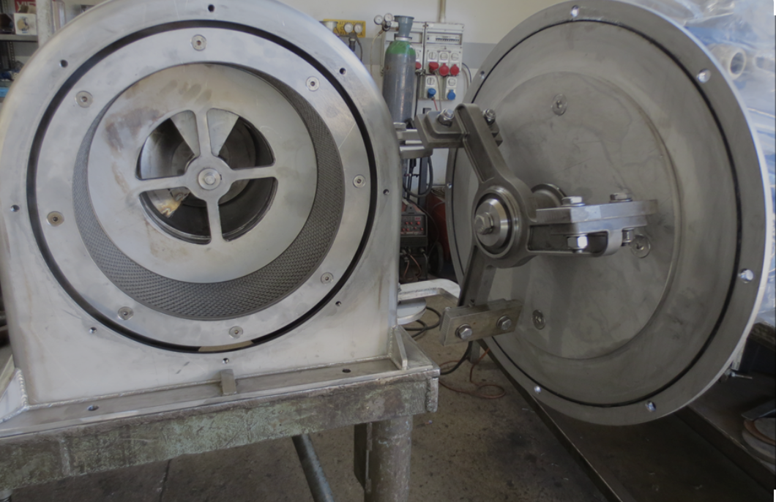
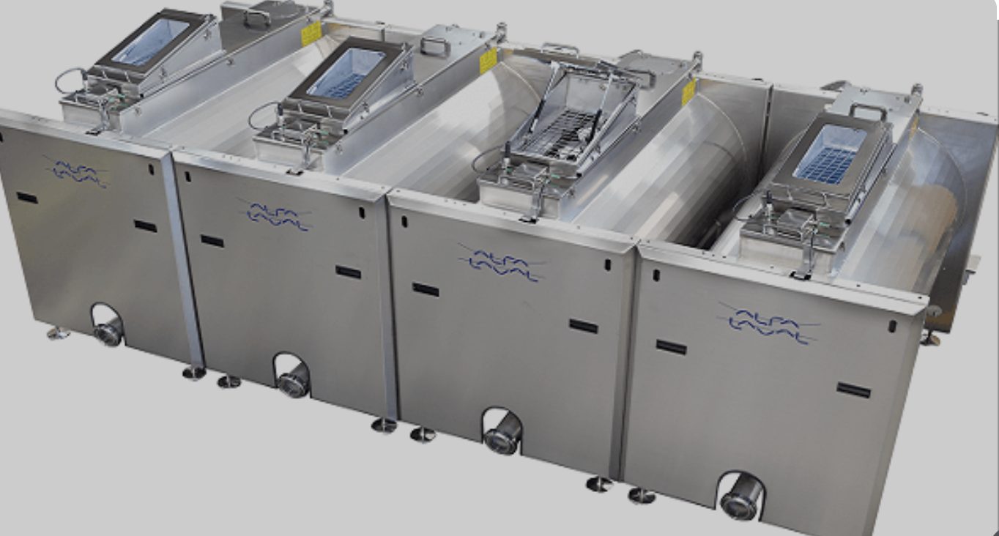
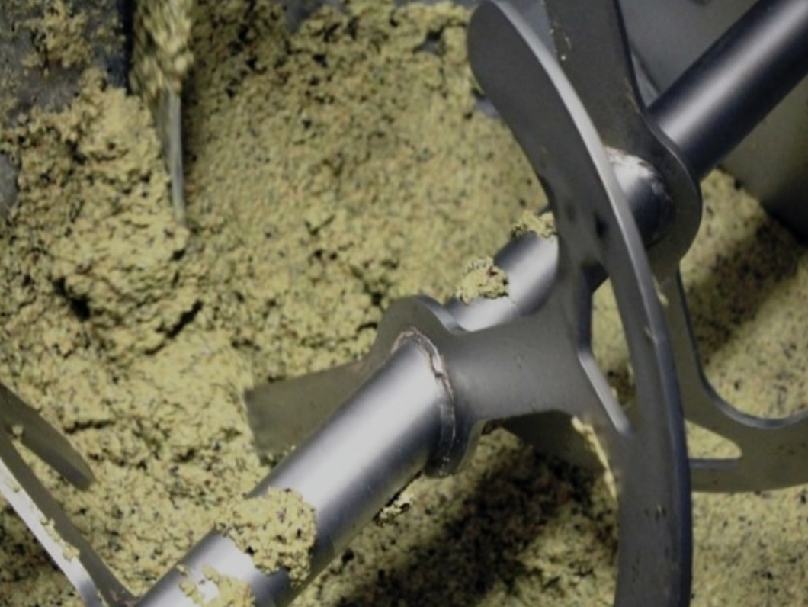
Impianto di frangitura/frangitore
Il frutto deve essere schiacciato in modo meccanico (a coltelli, dischi o mole) per ottenere la “pasta d’olive”.
Deve essere curato il riscaldamento indesiderato: temperatura eccessiva durante la frangitura può deteriorare gli aromi, i composti fenolici e aumentare i difetti.
Bisogna minimizzare i danni alle olive (es. olive schiacciate troppo presto, olive danneggiate) che aumentano l’acidità libera e peggiorano la qualità.
Frangitore a martelli
Gramolatura
La pasta viene mescolata lentamente per permettere la coalescenza delle gocce d’olio e facilitarne la separazione.
Anche qui la temperatura e il tempo sono critici: tempi troppo lunghi o temperature troppo elevate aumentano l’ossidazione, la perdita di composti aromatici, e il rischio di difetti.

Slide 5
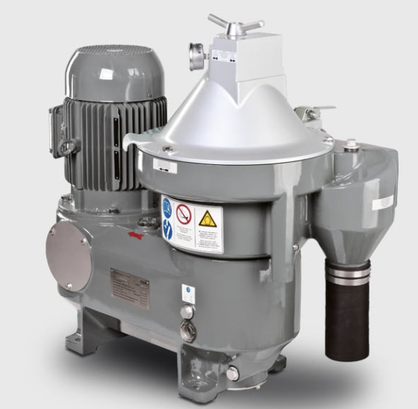
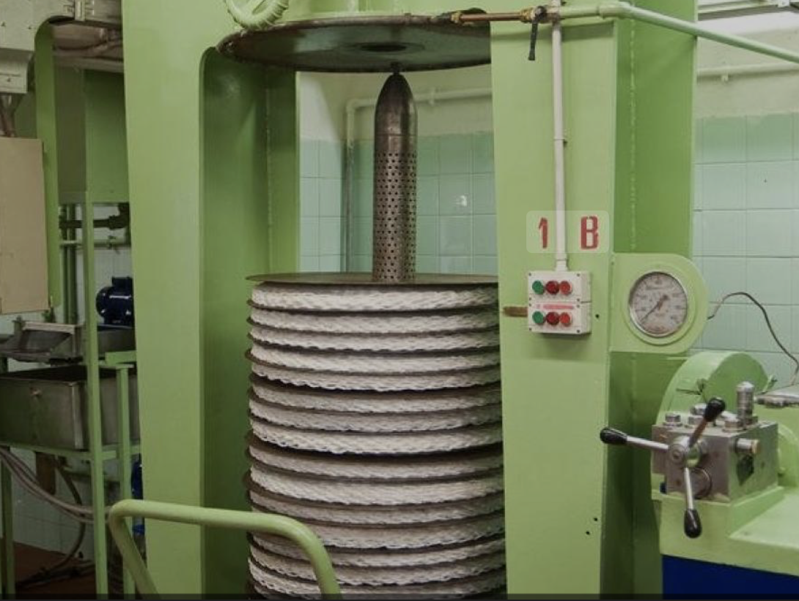
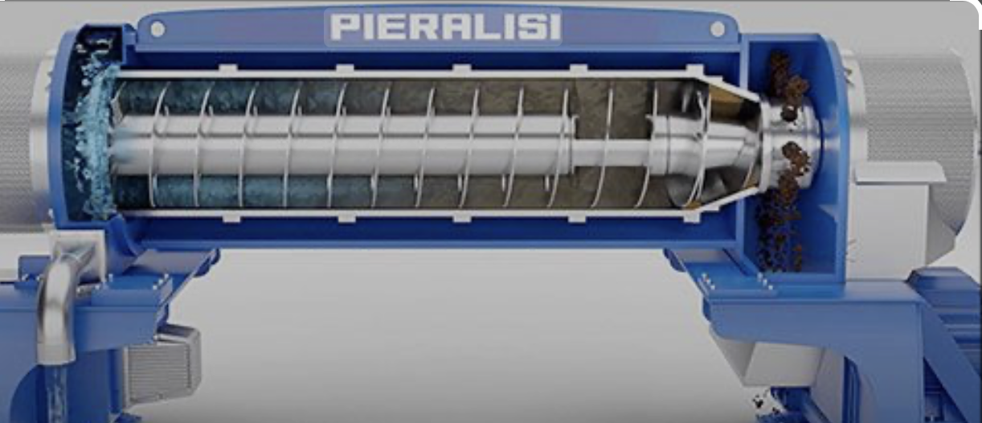
Separazione meccanica (centrifugazione/pressione)l passaggio da pasta a “olio + acqua + sansa” avviene tramite mezzi meccanici (spremitura tradizionale o più comunemente centrifugazione).
L’uso di centrifughe a due fasi/tre fasi, gestione dell’acqua di vegetazione, ottimizzazione dell’efficienza estrattiva sono importanti: ad esempio, la tecnologia può essere migliorata per aumentare la resa senza compromettere la qualità.

Slide 6
Categorie commerciali: parametri di qualità
Categoria | Acidità % | N. perossidi | K232 | K268/270 | ΔK | Md / Mf
Extra vergine | ≤ 0,80 | ≤ 20,0 | ≤ 2,50 | ≤ 0,22 | ≤ 0,01 | 0 / > 0
Vergine | ≤ 2,0 | ≤ 20,0 | ≤ 2,60 | ≤ 0,25 | ≤ 0,01 | ≤ 3,5 / > 0
Lampante | > 2,0 | — | — | — | — | > 3,5
Olio di oliva raffinato | ≤ 0,30 | ≤ 5,0 | — | ≤ 1,25 | ≤ 0,16 | —
Olio di oliva (raffinato + vergini) | ≤ 1,00 | ≤ 15,0 | — | ≤ 1,15 | ≤ 0,15 | —
Olio di sansa greggio | — | — | — | — | — | —
Olio di sansa raffinato | ≤ 0,30 | ≤ 5,0 | — | ≤ 2,00 | ≤ 0,20 | —
Olio di sansa di oliva | ≤ 1,00 | ≤ 15,0 | — | ≤ 1,70 | ≤ 0,18 | —
Md = mediana del difetto; Mf = mediana del fruttato. Per EVOO anche esteri etilici ≤ 35 mg/kg. Fonte: Reg. delegato (UE) 2022/2104, All. I, tab. A.

Slide 7
Il quadro normativo vigente
Atto | Contenuto
Reg. (UE) 1308/2013, All. VII parte VIII | definizioni e denominazioni delle categorie di oli di oliva e di sansa
Reg. delegato (UE) 2022/2104 | norme di commercializzazione: caratteristiche chimico-fisiche e organolettiche (All. I), etichettatura, miscele
Reg. di esecuzione (UE) 2022/2105 | controlli di conformità, campionamento e metodi di analisi (rimando ai metodi COI/ISO)
Norma commerciale COI (COI/T.15/NC No 3) | riferimento internazionale; metodi COI/T.20/Doc. …
Reg. (UE) 432/2012 | indicazione sulla salute per i polifenoli dell’olio di oliva
Abrogati: Reg. (CEE) 2568/91 e Reg. (UE) 29/2012, sostituiti dal 2022 dai Reg. 2022/2104 e 2022/2105; il Reg. (CE) 1513/2001 è superato dalle definizioni dell’OCM (Reg. 1308/2013).

Slide 8
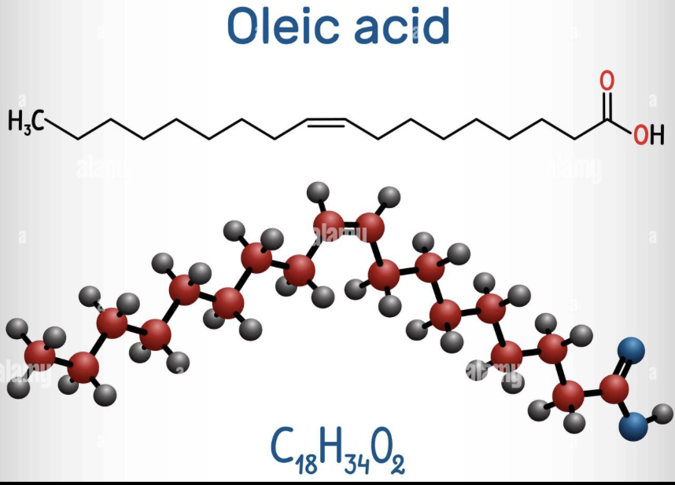
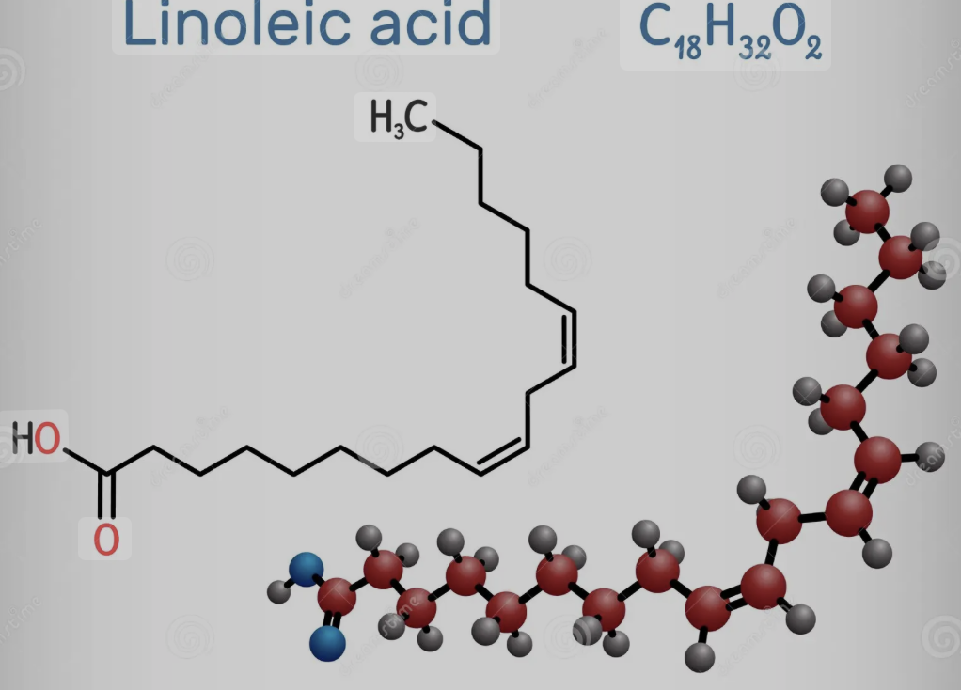
Frazione saponificabile
E' costituita per la quasi totalità da trigliceridi, accompagnati da piccole quantità di digliceridi e monogliceridi, soprattutto negli oli più acidi (per esempio negli oli lampanti circa il 10% e negli oli estratti con solventi circa il 20%).
L'85% degli acidi presenti nei gliceridi sono insaturi e di questi il 70 - 80% è costituito da acido oleico e circa il 10% da linoleico.
Un buon indice di qualità è il rapporto fra questi due acidi e nell'olio extra vergine di oliva il rapporto fra acido oleico e acido linoleico deve essere maggiore o uguale a 7.

Slide 9
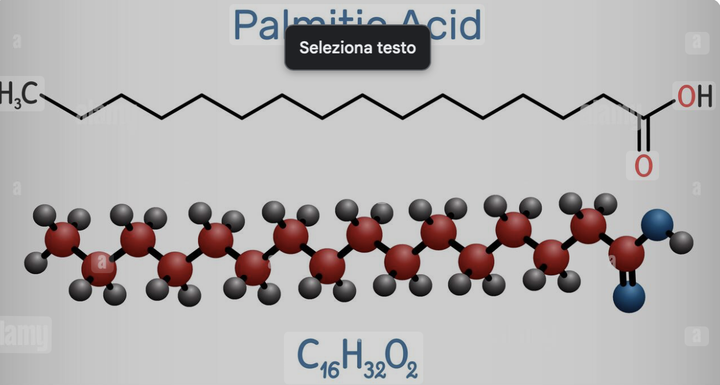
Acidi grassi
Gli acidi grassi sono costituiti da catene di carbonio in numero da 4 a 30 con un gruppo carbossilico (-COOH).
Gli atomi di carbonio sono uniti a formare una catena generalmente attraverso un singolo legame C-C.
I due atomi di carbonio possono essere legati anche attraverso un doppio legame (C=C).
Nel caso in cui non siano presenti doppi legami l’acido grasso è definito saturo (ad esempio il palmitico e lo stearico).

Slide 10
Acidi grassi insaturi
Se è presente un doppio legame è definito monoinsaturo (ad esempio l’acido oleico); se sono presenti due o più doppi legami legami è detto polinsaturo (acido linoleico, acido linolenico).
Gli acidi grassi polinsaturi sono presenti in quantità, ottimali per il nostro organismo:
infatti pur essendo acidi essenziali (non sintetizzabili dall'uomo, ma indispensabili per alcuni suoi metabolismi)
sono facilmente autossidabili con produzione di perossidi e relativi prodotti di decomposizione, sostanze nocive all'organismo umano, tanto che un loro accumulo nei tessuti è stato correlato tra le cause di insorgenza di neoplasie.

Slide 11
Negli oli, gli acidi grassi sono generalmente legati con il glicerolo a formare i trigliceridi.
Gli acidi grassi liberi sono i responsabili dell’acidità dell’olio.
Nel caso in cui due doppi legami siano separati da un legame singolo (-C=C-C=C-) si parla di doppi legami coniugati (dieni coniugati).
Nel caso in cui siano presenti 3 doppi legami, alternati a legami singoli, si parla di trieni coniugati (-C=C-C=C-C=C-). Gli acidi grassi si trovano indicati con questa simbologia:
Cx:y
dove x è il numero di atomi di carbonio e y il numero di doppi legami
(ad esempio C18:3 acido grasso a 18 atomi di carbonio con 3 doppi legami).

Slide 12
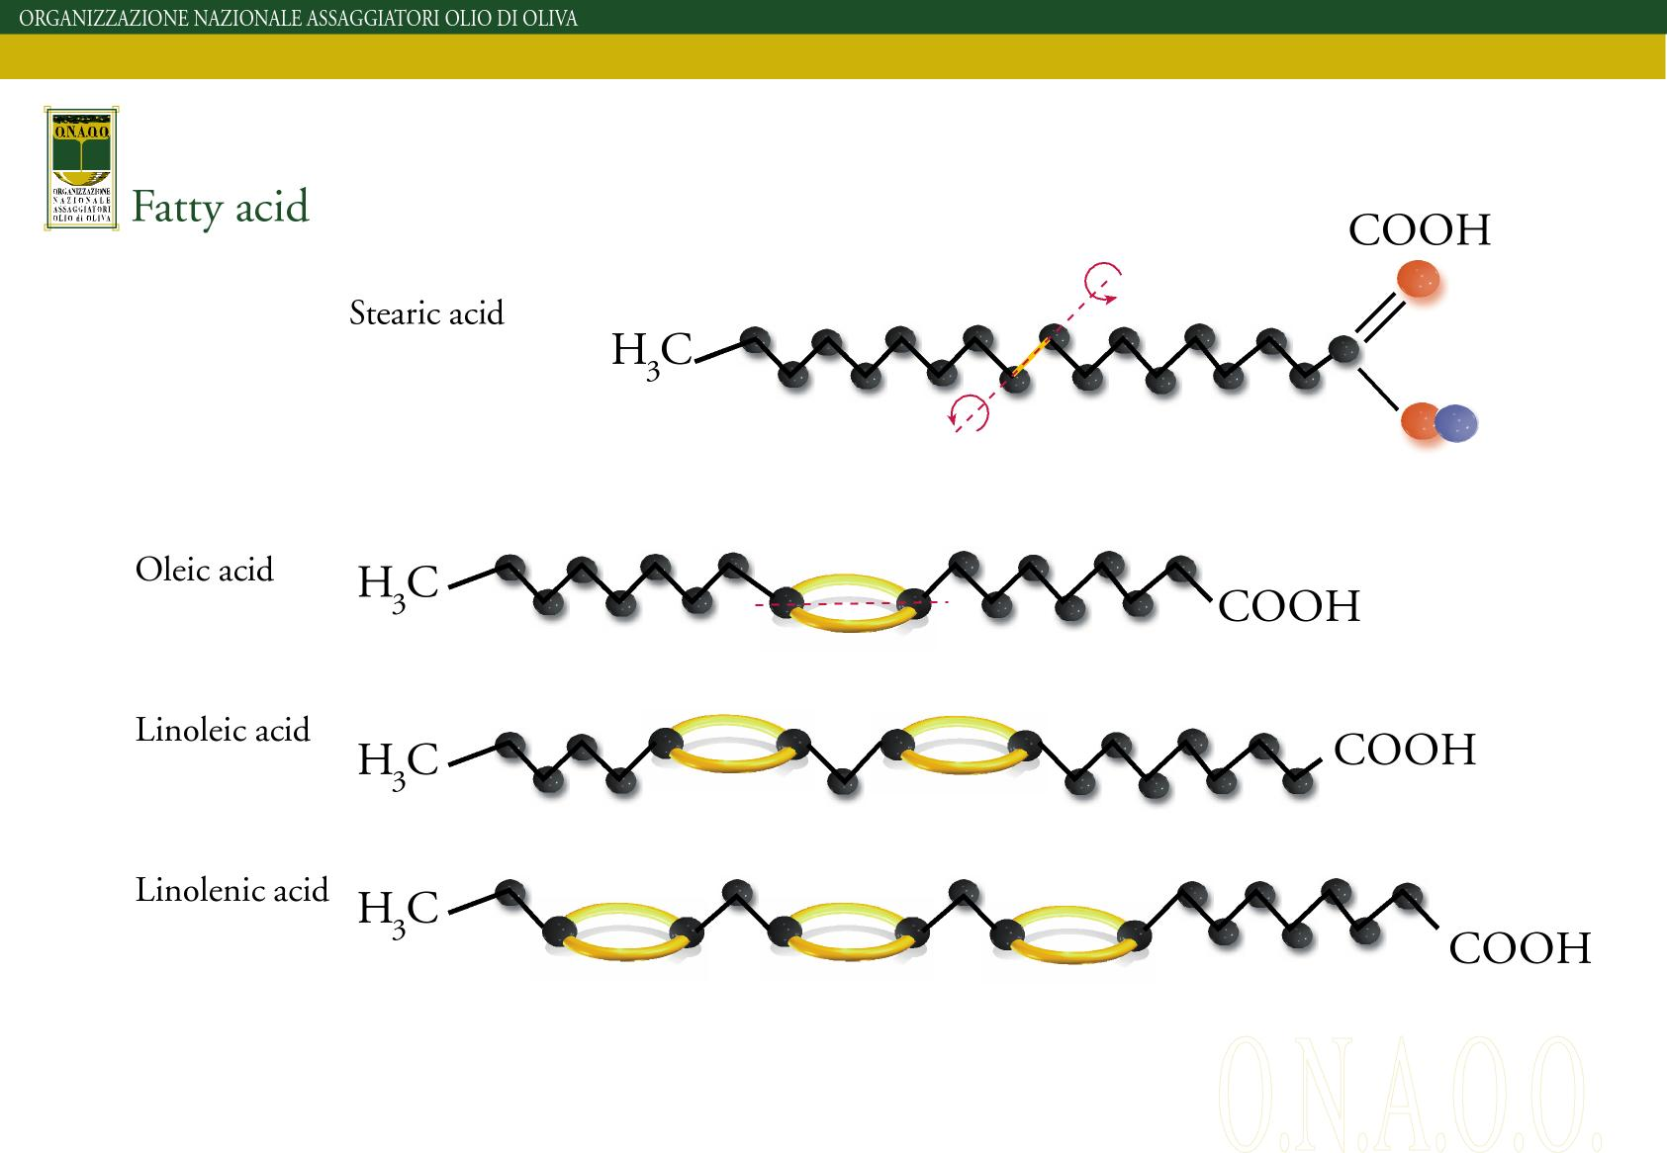

Slide 13
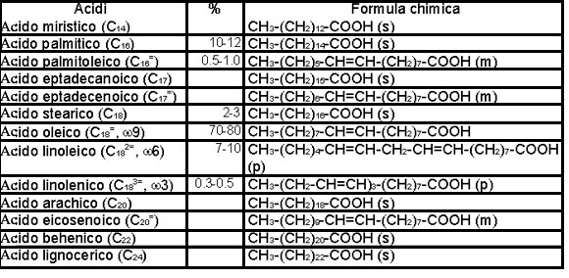

Slide 14
Criteri di purezza (1): acidi grassi e trigliceridi
Parametro (EVOO) | Limite
Acido miristico (C14:0) | ≤ 0,03 %
Acido linolenico (C18:3) | ≤ 1,00 %
Acido arachico (C20:0) | ≤ 0,60 %
Acido eicosenoico (C20:1) | ≤ 0,50 %
Acido beenico (C22:0) | ≤ 0,20 %
Acido lignocerico (C24:0) | ≤ 0,20 %
Isomeri trans C18:1 | ≤ 0,05 %
Isomeri trans C18:2 + C18:3 | ≤ 0,05 %
ΔECN42 (trigliceridi) | ≤ |0,20|
Acidi saturi in posizione 2 | ≤ 1,5 %
Perché servono: i limiti su acidi grassi minori ed eicosenoico rivelano oli di semi; gli isomeri trans e il ΔECN42 rivelano oli raffinati o esterificati; gli acidi saturi in posizione 2 rivelano grassi riesterificati.
Il ΔECN42 confronta i trigliceridi a numero equivalente di carbonio 42 misurati in HPLC con quelli calcolati dalla composizione acidica (COI/T.20/Doc. No 20).
Valori per l’olio extra vergine: Reg. delegato (UE) 2022/2104, All. I, tab. B (e successive modifiche). Composizione acidica: COI/T.20/Doc. No 33.

Slide 15
Criteri di purezza (2): insaponificabile e altri indici
Parametro (EVOO) | Limite
Colesterolo | ≤ 0,5 %
Brassicasterolo | ≤ 0,1 %
Campesterolo | ≤ 4,0 %
Stigmasterolo | < campesterolo
β-sitosterolo apparente | ≥ 93,0 %
Δ7-stigmastenolo | ≤ 0,5 %
Steroli totali | ≥ 1000 mg/kg
Eritrodiolo + uvaolo | ≤ 4,5 %
Cere C42+C44+C46 | ≤ 150 mg/kg
Stigmastadieni | ≤ 0,05 mg/kg
Steroli: “impronta” della specie botanica: il brassicasterolo indica colza, il Δ7-stigmastenolo girasole.
Eritrodiolo, uvaolo, cere: marcatori di olio di sansa o di oli estratti con solvente.
Stigmastadieni: si formano dalla disidratazione degli steroli durante la decolorazione: marcatori di raffinazione.
Le regole per i casi con Δ7-stigmastenolo tra 0,5 e 0,8 % sono state riviste nel 2024–2025 (albero decisionale sostituito da condizioni specifiche).
Reg. delegato (UE) 2022/2104, All. I, tab. B e s.m.; steroli e dialcoli: COI/T.20/Doc. No 26/Rev.5 (2020); cere: COI/T.20/Doc. No 28/Rev.4 (2024).

Slide 16
Isomeri trans degli acidi grassi
La formazione di isomeri cis → trans negli acidi grassi dell’olio di oliva non avviene spontaneamente in condizioni normali, ma richiede fattori specifici che alterano la struttura chimica dei doppi legami. I casi principali:
Trattamenti termici intensi
raffinazione: nella deodorazione in corrente di vapore ad alta temperatura (180–270 °C) i doppi legami cis possono isomerizzare in trans
Gramolatura a caldo o eccessiva
se la pasta supera i ~27 °C, ossidazione e isomerizzazione aumentano leggermente, in misura molto minore rispetto alla raffinazione
Limiti EVOO: trans C18:1 ≤ 0,05 % trans C18:2 + C18:3 ≤ 0,05 %
La separazione degli isomeri trans richiede colonne GC molto polari (cianopropilsilossano, 50–100 m).

Slide 17
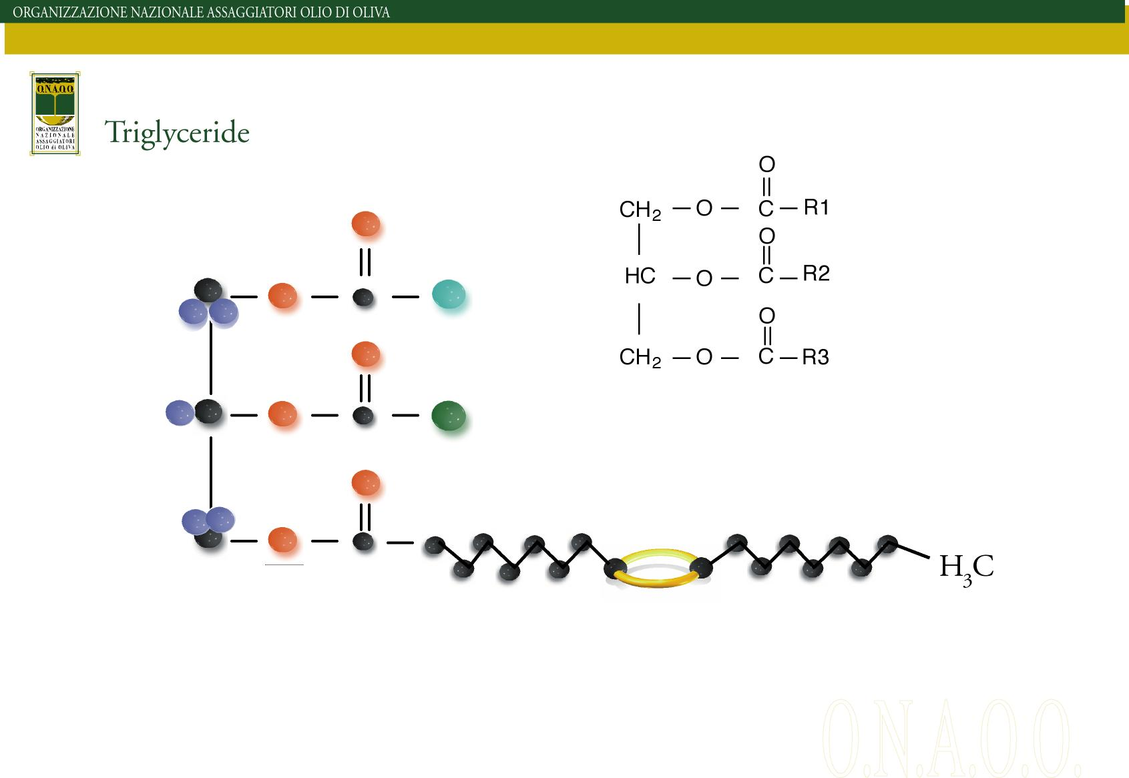
Gliceridi
I gliceridi sono formati dalla combinazione di una molecola di glicerolo con una o più molecole di acidi grassi.
Nel caso in cui sia presente un acido grasso si parla di monogliceridi, due, digliceridi o tre, trigliceridi.

Slide 18
Gliceridi: digliceridi come indice di freschezza
Nei grassi naturali gli acidi grassi si trovano sotto forma di trigliceridi. Gli atomi di C del glicerolo sono numerati 1, 2 e 3; C2 è l’atomo centrale.
Negli oli di buona qualità e di recente produzione sono presenti solo tracce di 1,2-digliceridi, intermedi della biosintesi dei trigliceridi e in parte prodotti di lipolisi.
Durante l’invecchiamento gli 1,2-digliceridi isomerizzano ad 1,3-digliceridi (migrazione dell’acile): l’aumento degli 1,3-DAG indica conservazione prolungata o cattiva.
Negli oli di buona qualità il rapporto 1,2/1,3 è > 1; oli con bassa acidità ma rapporto 1,2/1,3 < 1 possono derivare da una deacidificazione fraudolenta.
Metodo
GC capillare dei trigliceridi e dei digliceridi, dopo silanizzazione (COI/T.20/Doc. No 32, 2024); acidi saturi in posizione 2 per idrolisi con lipasi pancreatica (COI/T.20/Doc. No 23)

Slide 19
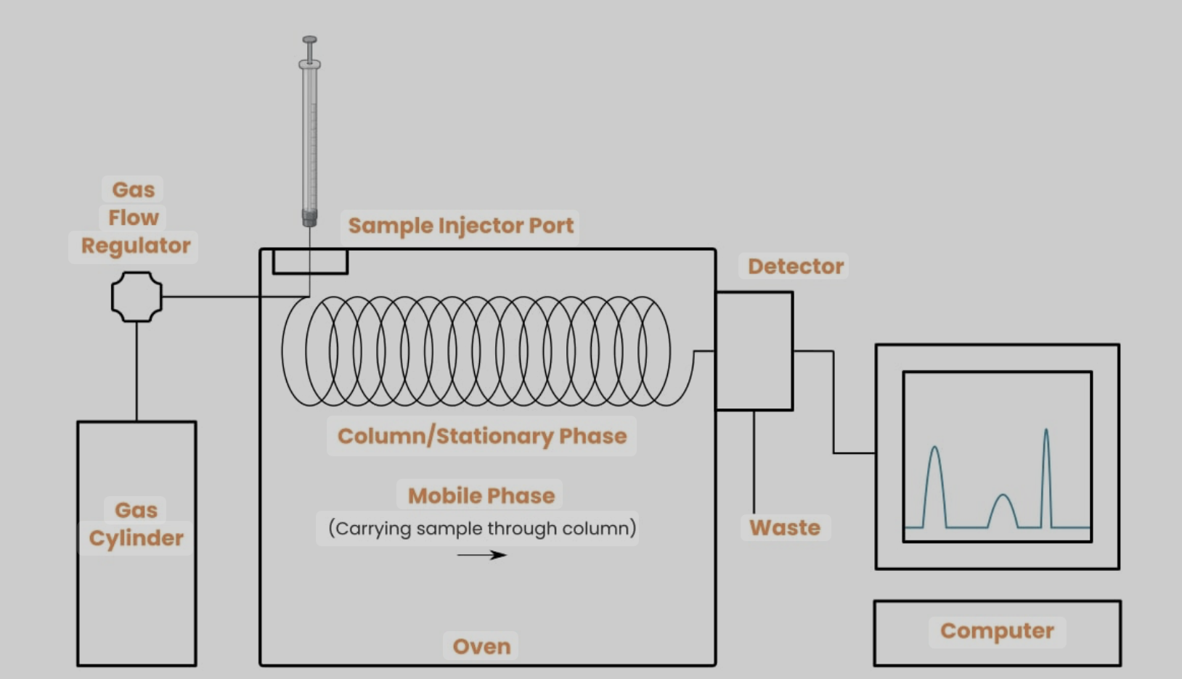
Metodi di analisi per acidi grassi e gliceridi
Il metodo di elezione per l’analisi degli acidi grassi dell’olio di oliva e la gas-cromatografia.
L’analisi del profilo degli acidi grassi comporta:
l’estrazione, la preparazione e la quantificazione degli esteri metilici degli acidi grassi (FAME)
La preparazione dei FAME a partire dai lipidi estratti è stata effettuata seguendo la norma UNI EN ISO 12966-2:2017
I lipidi estratti sono stati esterificati per convertire gli acidi grassi nei loro corrispondenti metil esteri, necessari per l’analisi mediante gascromatografia.
I FAME sono stati quindi analizzati utilizzando gascromatografia capillare con rivelatore a ionizzazione di fiamma (GC-FID), seguendo la norma UNI EN ISO 12966-4:2015

Slide 20
Contenuti principali della norma UNI EN ISO 12966-2:2017
Scopo:
Definire i metodi per preparare esteri metilici degli acidi grassi (FAME) partendo dai lipidi presenti negli oli o grassi.
Garantire che i derivati siano adatti per l’analisi gascromatografica successiva.
Campo di applicazione:
Oli vegetali e animali, grassi commestibili, margarine, prodotti alimentari contenenti lipidi.
Procedura generale:
Estrazione dei lipidi dal campione (se non già isolati);
Esterificazione degli acidi grassi in FAME tramite reagenti chimici (tipicamente metanolo e catalizzatori acidi o basici);
Purificazione e raccolta dei FAME per l’analisi GC.
Obiettivi tecnologici:
Ottenere derivati stabili e volatili;
Evitare alterazioni degli acidi grassi durante la derivatizzazione;
Consentire la quantificazione accurata dei singoli acidi grassi tramite gascromatografia.

Slide 21
Preparazione dei FAME: principio chimico
Trigliceridi e acidi grassi non sono abbastanza volatili per la GC: si convertono in esteri metilici (FAME), volatili e termicamente stabili.
trigliceride + 3 CH₃OH →(KOH)→ 3 R-COOCH₃ + glicerolo
Transesterificazione basica
KOH metanolico 2 M, temperatura ambiente, pochi minuti
rapida e senza isomerizzazioni
non metila gli acidi grassi liberi: adatta a oli con acidità ≤ 3,3 %
Esterificazione acida
metanolo con BF₃ o H₂SO₄/HCl, a caldo
metila anche gli acidi liberi (oli acidi, lampanti)
più lenta; rischio di artefatti
Metodi: COI/T.20/Doc. No 33; UNI EN ISO 12966-2:2017 (preparazione); UNI EN ISO 12966-4:2015 (GC capillare).

Slide 22
FAME: aspetti operativi
Pesare circa 0,1 g di olio in una provetta con tappo a vite: non serve l’estrazione, l’olio è già la frazione lipidica.
Sciogliere in 2 mL di isoottano (o esano) e aggiungere 0,2 mL di KOH metanolico 2 M.
Agitare vigorosamente 30 s e lasciar separare le fasi: il glicerolo e l’eccesso di reattivo passano nella fase metanolica.
Prelevare la fase superiore (isoottano con i FAME) e iniettare in GC-FID; eventualmente neutralizzare con NaHSO₄ per proteggere la colonna.
Perché l’isoottano? è apolare e immiscibile con metanolo e glicerolo: estrae selettivamente i FAME, lasciando nella fase polare i sottoprodotti ionici.

Slide 23
Condizioni strumentali GC-FID
Parametro | Condizione
Rivelatore | FID, 250 °C
Colonna | DB-WAX (polietilenglicole), 30 m
Gas di trasporto | He, 2 mL/min
Iniezione | 1 µL, split 1:20, 250 °C
Programma | 100 °C → 230 °C a 5 °C/min
Principio della separazione
I FAME si separano per volatilità e polarità: su fase polare eluiscono per numero di atomi di C e, a parità di C, per numero crescente di doppi legami.
Rivelatore FID
La risposta è proporzionale al carbonio combusto: si usano le aree % (normalizzazione interna), eventualmente corrette con fattori di risposta.
Attenzione
Una colonna a polietilenglicole basta per il profilo principale; per gli isomeri trans e i limiti di purezza il metodo ufficiale richiede colonne a cianopropilsilossano (50–60 m).

Slide 24
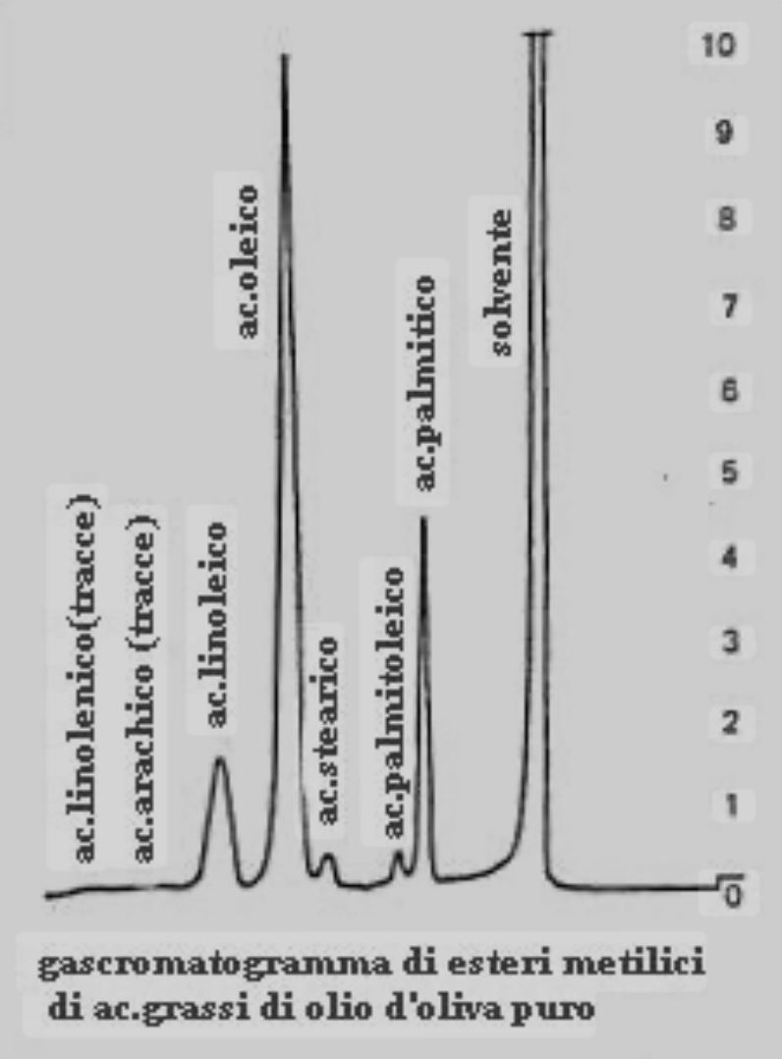
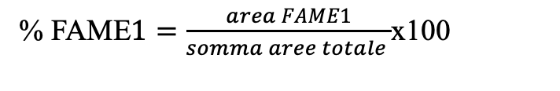
Calcolo del contenuto in acidi grassi
Ogni picco corrisponde a un acido grasso metilato (FAME) specifico.
L’area del picco è proporzionale alla quantità di quel FAME nel campione.
Sommando tutte le aree dei picchi, ottieni l’area totale.
Il contenuto percentuale di ciascun acido grasso si calcola come:
Percentuale del singolo acido grasso
% FAME$1=\frac{area FAME1}{somma aree totale }$x100

Slide 25
Profilo acidico tipico dell’olio di oliva
Acido grasso | Sigla | Intervallo tipico (% FAME)
Palmitico | C16:0 | 7,0 – 20,0
Palmitoleico | C16:1 | 0,3 – 3,5
Stearico | C18:0 | 0,5 – 5,0
Oleico | C18:1 | 55,0 – 85,0
Linoleico | C18:2 | 2,5 – 21,0
Linolenico | C18:3 | ≤ 1,00
La composizione dipende da cultivar, clima e maturazione: gli intervalli servono a riconoscere miscele con oli di semi (es. linoleico elevato), non a valutare la qualità.
Il rapporto oleico/linoleico elevato spiega la stabilità ossidativa dell’olio di oliva: il linoleico si ossida circa 10 volte più rapidamente dell’oleico.
Intervalli indicativi dalla norma commerciale COI (COI/T.15/NC No 3); i limiti di legge UE riguardano solo alcuni acidi grassi minori.

Slide 26
Insaponificabile
Microcomponenti che non formano saponi con una base forte (NaOH o KOH) concentrata a caldo. Anche se è circa l’1 % dell’olio, è importante dal punto di vista nutrizionale e analitico: molti suoi parametri consentono di controllare la genuinità.
Componenti | Metodo ufficiale
Steroli, eritrodiolo e uvaolo, alcoli alifatici | COI/T.20/Doc. No 26/Rev. 5 (2020) – GC capillare
Cere (ed esteri etilici) | COI/T.20/Doc. No 28/Rev. 4 (2024) – GC capillare
Stigmastadieni | COI/T.20/Doc. No 11 – GC
Idrocarburi (squalene), tocoferoli | ISO 9936 (tocoferoli, HPLC); nessun limite di legge
Fenoli (frazione polare, non dell’insaponificabile) | COI/T.20/Doc. No 29/Rev. 2 (2022) – HPLC-DAD
Il documento No 29 riguarda i fenoli, non i tocoferoli; eritrodiolo e uvaolo si determinano con gli steroli (Doc. No 26).

Slide 27
Steroli
Sono sintetizzati a partire dallo squalene e sono presenti in quantità notevoli. La loro composizione percentuale è caratteristica della specie botanica e poco influenzata dalla varietà: per questo è importante ai fini analitici e permette, per esempio, di riconoscere l’aggiunta fraudolenta di olio di colza o di cartamo.
Nell’olio di oliva il β-sitosterolo apparente è il 93–97 % degli steroli; valori inferiori segnalano la presenza di oli di semi.
Gli steroli svolgono il loro ruolo biochimico nelle membrane cellulari. La frazione sterolica è quindi un indice di purezza dell’olio.
Categoria | Steroli totali (mg/kg)
Oli di oliva vergini, raffinato, olio di oliva | ≥ 1000
Olio di sansa greggio | ≥ 2500
Olio di sansa raffinato | ≥ 1800
Olio di sansa di oliva | ≥ 1600

Slide 28
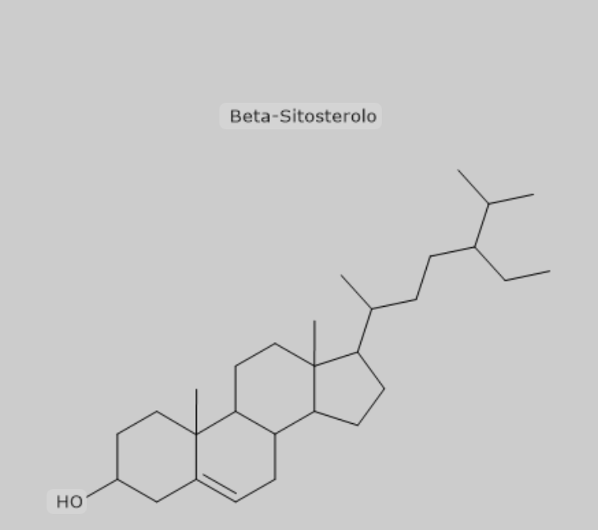
Beta sitosterolo
Beta-sitosterolo è noto per la sua capacità di ridurre l'assorbimento del colesterolo nell'intestino contribuendo a mantenere un corretto profilo dei lipidi ematici

Slide 29
Eritrodiolo e uvaolo
Sono dialcoli triterpenici (due funzioni alcoliche) naturalmente presenti negli oli di pressione, concentrati soprattutto nella buccia e nel nocciolo della drupa.
Negli oli estratti con solvente il loro contenuto è molto maggiore, per l’azione drastica del solvente sui tessuti.
Valori elevati in un olio di pressione possono quindi indicare una miscelazione fraudolenta con olio estratto con solvente.
EVOO: eritrodiolo + uvaolo ≤ 4,5 % degli steroli totali
Metodo
determinati insieme agli steroli nell’insaponificabile (COI/T.20/Doc. No 26/Rev. 5)

Slide 30
Cere
Le cere si trovano sulla buccia della drupa e svolgono diverse funzioni, tra le quali un controllo sulla perdita di acqua per evaporazione dai tessuti sottostanti, la resistenza all’acqua, e la protezione nei confronti di alcuni parassiti. Inoltre le cere proteggono il frutto da microrganismi patogeni, sia per quanto riguardo la penetrazione e lo sviluppo.
Le cere, presenti in minima quantità, raggiungono valori alti negli oli di sansa (maggiori del 2%) per i quali sono un fattore di riconoscimento.
Queste molecole sono di notevole interesse analitico.
Le cere sono molecole formate dalla combinazione di un alcol alifatico con un acido grasso.
Una frode recente è quella di commercializzare olio di sansa come olio di oliva dopo averlo decerato facendo precipitare le cere con acetone a freddo e separandole per filtrazione o centrifugazione;
è possibile individuare la frode andando a determinare analiticamente la composizione percentuale degli alcoli superiori (C26, C28, C30), modificata dalle suddette operazioni.

Slide 31
Steroli e dialcoli: principio del metodo
1 · Saponificazione
KOH etanolico a caldo, con α-colestanolo come standard interno: i trigliceridi diventano saponi idrosolubili
2 · Estrazione
l’insaponificabile si estrae con etere etilico (o esano)
3 · Isolamento
TLC su gel di silice basico o HPLC: si separano steroli + dialcoli dagli alcoli alifatici
4 · Derivatizzazione
silanizzazione dei gruppi –OH a trimetilsilileteri (TMS), più volatili
5 · GC-FID
colonna capillare apolare; quantificazione rispetto allo standard interno
COI/T.20/Doc. No 26/Rev. 5 (2020).

Slide 32
Cere ed esteri etilici: principio del metodo
Le cere (esteri di alcoli alifatici a lunga catena con acidi grassi) sono marcatori di olio di sansa; gli esteri etilici degli acidi grassi si formano da etanolo prodotto da fermentazioni anomale delle olive: marcatori di olive alterate o di oli “deodorati” a bassa temperatura.
Aggiunta degli standard interni (es. arachidato di laurile per le cere; eptadecanoato di metile per gli esteri).
Frazionamento su colonnina di gel di silice (o SPE): gli esteri, poco polari, eluiscono prima dei trigliceridi.
GC capillare con iniezione on-column e rivelatore FID; quantificazione per somma degli esteri C40–C46 (cere) e degli esteri etilici C16–C18.
Limiti EVOO: cere C42+C44+C46 ≤ 150 mg/kg; esteri etilici ≤ 35 mg/kg
COI/T.20/Doc. No 28/Rev. 4 (2024); Reg. delegato (UE) 2022/2104, All. I.

Slide 33
Fenoli
I composti fenolici sono presenti nell’olio di oliva in quantità variabili (50 – 700 mg/Kg) e hanno un importante ruolo per quanto riguarda:
la stabilità del prodotto
caratteristiche di salubrità
sapore
La composizione fenolica dipende da:
cultivar
stadio di maturazione,
inoltre è influenzata da:
processo di molitura
condizioni e tempi di conservazione.

Slide 34
Cosa sono i polifenoli nell’EVOO
Composti fenolici presenti naturalmente nel frutto dell’olivo.
Appartengono ai fitochimici secondari con funzioni antiossidanti.
Principali classi: alcoli fenolici (tirosolo, idrossitirosolo), secoiridoidi (oleuropeina, oleocanthal), lignani e flavonoidi.
Contribuiscono a gusto, stabilità e qualità dell’olio.

Slide 35
La chimica dei fenoli dell’olio
Classe | Composti principali
Alcoli fenolici | idrossitirosolo (3,4-DHPEA), tirosolo (p-HPEA)
Secoiridoidi | oleaceina (3,4-DHPEA-EDA), oleocantale (p-HPEA-EDA), agliconi di oleuropeina e ligstroside
Lignani | (+)-pinoresinolo, (+)-1-acetossipinoresinolo
Flavonoidi | luteolina, apigenina
Acidi fenolici | caffeico, p-cumarico, vanillico
Nell’oliva prevalgono i glucosidi oleuropeina e ligstroside. Durante frangitura e gramolatura le β-glucosidasi endogene li idrolizzano ad agliconi, che si trasformano nelle forme dialdeidiche (EDA): è per questo che l’olio contiene soprattutto secoiridoidi e non glucosidi.
Con la conservazione i secoiridoidi si idrolizzano lentamente: aumentano idrossitirosolo e tirosolo liberi.

Slide 36
Polifenoli e salute
Azione antiossidante: neutralizzano i radicali liberi e riducono lo stress ossidativo.
Azione antinfiammatoria (es. oleocantale) e protettiva sul sistema cardiovascolare.
Possibili effetti neuroprotettivi, oggetto di ricerca.
Indicazione sulla salute autorizzata – Reg. (UE) 432/2012 (parere EFSA 2011)
“I polifenoli dell’olio di oliva contribuiscono alla protezione dei lipidi ematici dallo stress ossidativo.”
Condizione: almeno 5 mg di idrossitirosolo e suoi derivati (es. complesso dell’oleuropeina e tirosolo) per 20 g di olio, cioè ≥ 250 mg/kg; l’effetto si ottiene con un consumo giornaliero di 20 g.

Slide 37
Estrazione dei fenoli dall’olio
I fenoli sono molecole polari disperse in una matrice apolare: si sfrutta la loro ripartizione verso una fase idroalcolica (principio “il simile scioglie il simile”).
Estrazione liquido-liquido
olio (eventualmente in esano) + metanolo/acqua 80:20
agitazione, ultrasuoni, centrifugazione
è la via del metodo COI (2 g di olio, 5 mL di estraente)
Estrazione in fase solida (SPE)
olio in esano caricato su cartuccia polare (diolo)
lavaggio con esano per eliminare i trigliceridi
eluizione dei fenoli con metanolo; estratti puliti, adatti a LC-MS
La SPE è la tecnica dell’Esercitazione 1 (polifenoli di EVOO in LC-MS). La resa dipende dal tipo di fenolo: per questo si usa uno standard interno.

Slide 38
Polifenoli, qualità e conservazione
Alto contenuto di polifenoli = maggiore stabilità ossidativa e qualità sensoriale (amaro, piccante).
Fattori influenti: cultivar, grado di maturazione, metodo di estrazione, stoccaggio.
Olive verdi e raccolta precoce → più polifenoli.
Conservare al buio e al fresco per ridurre la perdita di composti fenolici.

Slide 39
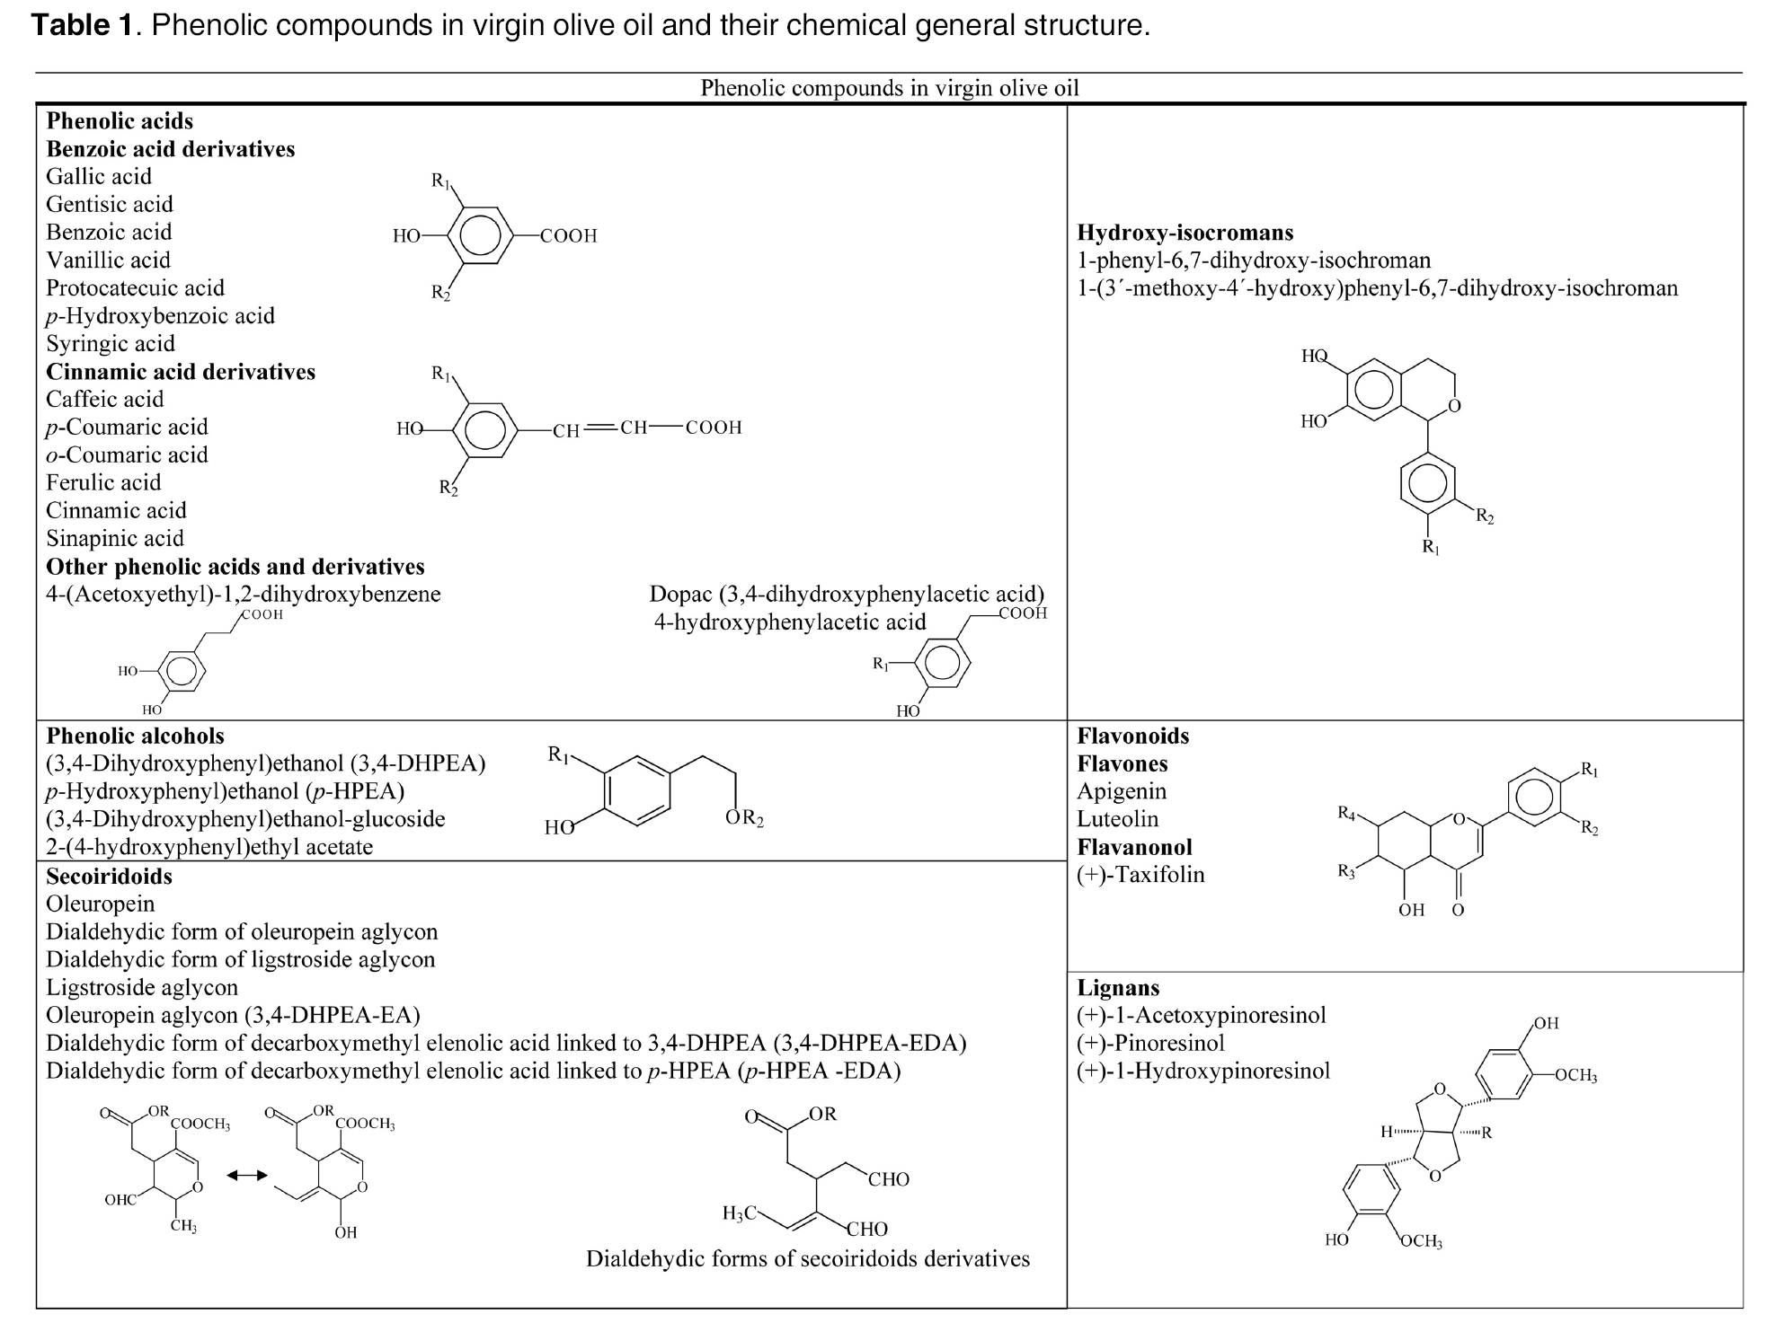

Slide 40
Metodi di analisi dei polifenoli: il quadro attuale
Approccio | Cosa misura | Uso
Folin-Ciocalteu (spettrofotometria) | fenoli totali (potere riducente) | screening rapido; poco specifico
HPLC-DAD a 280 nm (COI/T.20/Doc. No 29/Rev.2) | profilo dei biofenoli, espresso come tirosolo | metodo ufficiale COI
Idrolisi acida + HPLC/UHPLC | idrossitirosolo e tirosolo totali | verifica dell’health claim
¹H-NMR quantitativa | oleocantale, oleaceina, agliconi (forme dialdeidiche) | senza separazione cromatografica
LC-MS/MS e HRMS | singoli composti e isomeri, con standard | ricerca, autenticità
GC-MS dopo sililazione | fenoli semplici | superato per i secoiridoidi (termolabili)
Fonti: COI/T.20/Doc. No 29/Rev.2 (2022); Bongiorno et al., Mass Spectrom. Rev. (2023); Karkoula et al., J. Agric. Food Chem. (2012).

Slide 41
Folin-Ciocalteu: principio chimico
Il reattivo è una miscela di eteropoliacidi fosfomolibdico e fosfotungstico (Mo⁶⁺, W⁶⁺, gialli). In ambiente basico (Na₂CO₃) i fenoli, deprotonati a fenolati, li riducono a ossidi misti di Mo⁵⁺/W⁵⁺ di colore blu.
fenolato + Mo(VI)/W(VI) (giallo) → chinone + Mo(V)/W(V) (blu, λ ≈ 750–765 nm)
Vantaggi
semplice, economico, molti campioni
correla con la stabilità ossidativa
Limiti
misura il potere riducente, non i fenoli: interferiscono zuccheri, acido ascorbico, amminoacidi
risposta diversa per ogni fenolo (espresso come acido gallico o caffeico)
Stesso principio redox dei saggi di attività antiossidante (ABTS, Esercitazione 2).

Slide 42
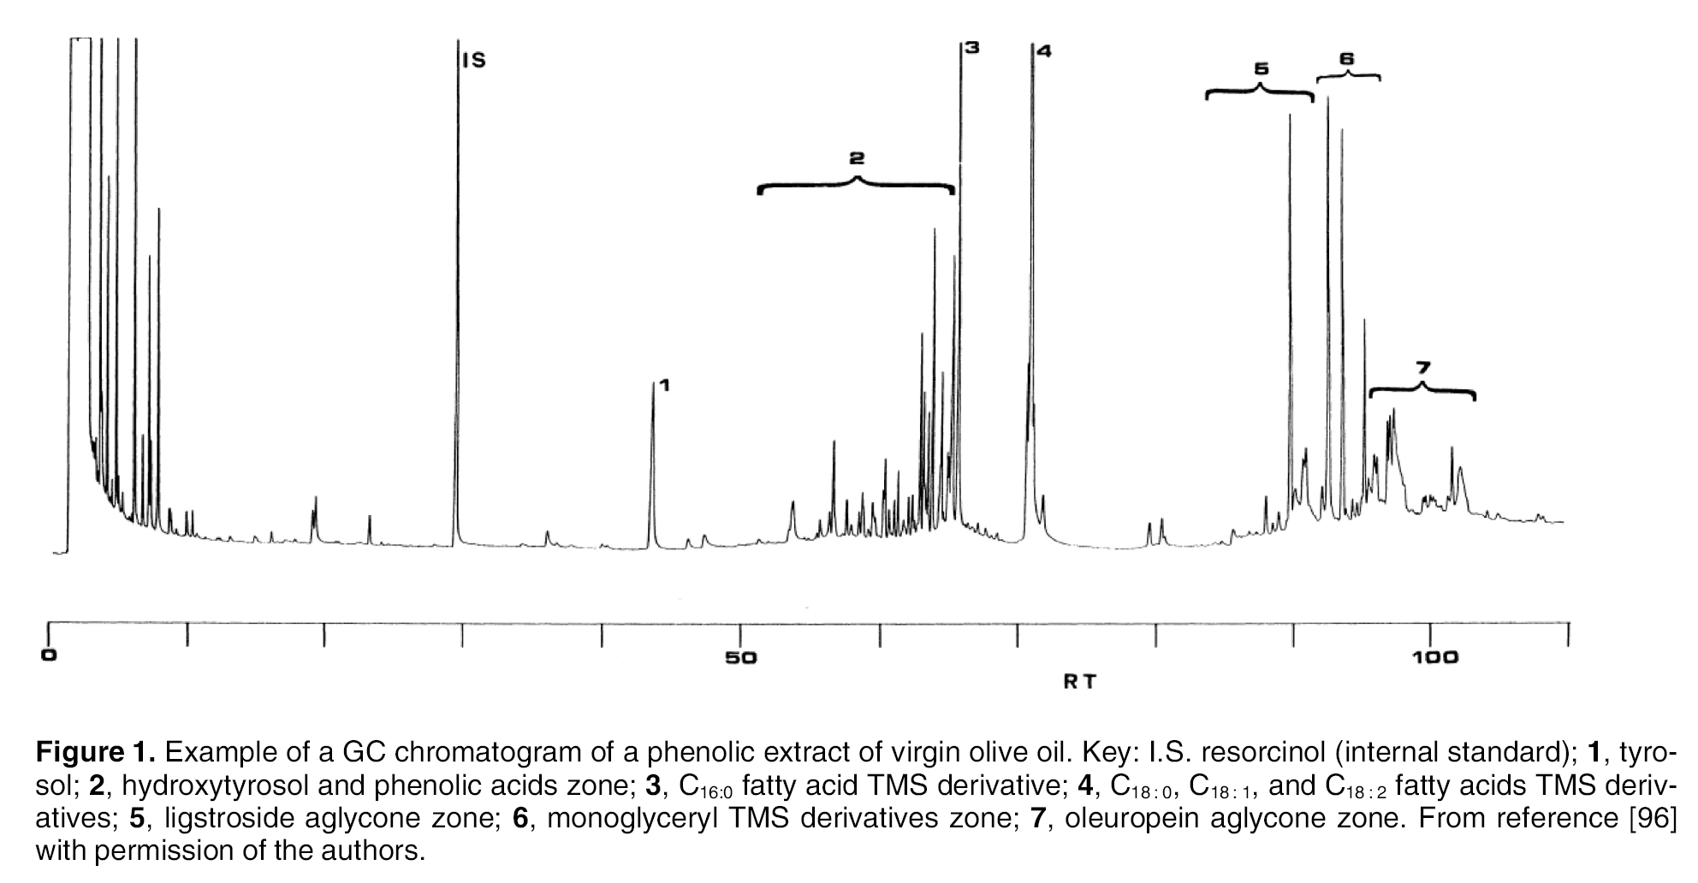

Slide 43
Metodo ufficiale COI: HPLC-DAD a 280 nm
2,0 g di olio + standard interno (acido siringico) + 5 mL di metanolo/acqua 80:20.
Agitazione, ultrasuoni 15 min, centrifugazione 5000 giri/min per 25 min; filtrazione del surnatante (PVDF 0,45 µm).
HPLC in fase inversa (C18, 25 cm), gradiente acqua acidificata con H₃PO₄ / metanolo / acetonitrile.
Rivelazione a 280 nm (DAD per l’identificazione dagli spettri UV).
Quantificazione: somma delle aree dei biofenoli rispetto allo standard interno, con fattore di risposta relativo acido siringico/tirosolo; risultato in mg/kg di tirosolo.
Principio e limiti
a 280 nm assorbe l’anello aromatico di tutti i fenoli: un solo standard per l’intero profilo
ma ogni fenolo ha un’assorbività diversa: il valore “come tirosolo” è convenzionale
secoiridoidi con molti isomeri e picchi coeluiti
non dà direttamente il valore per l’health claim
COI/T.20/Doc. No 29/Rev.2 (2022).

Slide 44
Metodi con idrolisi: idrossitirosolo e tirosolo totali
L’health claim riguarda “idrossitirosolo e suoi derivati”. Poiché i secoiridoidi sono esteri o acetali di idrossitirosolo e tirosolo, un’idrolisi acida li converte tutti nei due alcoli fenolici, facili da quantificare con standard puri.
secoiridoidi (oleaceina, oleuropeina aglicone…) →(H₂SO₄ o HCl, calore)→ idrossitirosolo + tirosolo
Vantaggi
quantificazione accurata con due soli standard
dato direttamente confrontabile con 250 mg/kg (5 mg/20 g)
Limiti
perde l’informazione sui singoli composti (es. oleocantale)
condizioni di idrolisi da standardizzare; manca ancora un metodo ufficiale unico
Es. Mastralexi et al., J. Agric. Food Chem. 2014; Tsimidou et al., Molecules 2019.

Slide 45
¹H-NMR quantitativa dei secoiridoidi
Principio: l’area di un segnale ¹H-NMR è proporzionale al numero di nuclei che lo generano, indipendentemente dalla molecola. Basta uno standard interno (es. siringaldeide) a concentrazione nota.
I protoni aldeidici delle forme dialdeidiche (9–10 ppm) cadono in una zona libera dello spettro: permettono di dosare oleocantale e oleaceina in un estratto grezzo, senza cromatografia.
Richiede uno spettrometro NMR (≥ 400 MHz): strumento costoso, ma analisi rapida e riproducibile.
Perché è interessante
evita il problema degli isomeri e delle forme in equilibrio (idrati, emiacetali) che complicano l’HPLC
consente di valutare l’health claim e il contenuto di oleocantale
Karkoula et al., J. Agric. Food Chem. 60 (2012) 11696; Karkoula et al., J. Agric. Food Chem. 62 (2014) 600.

Slide 46
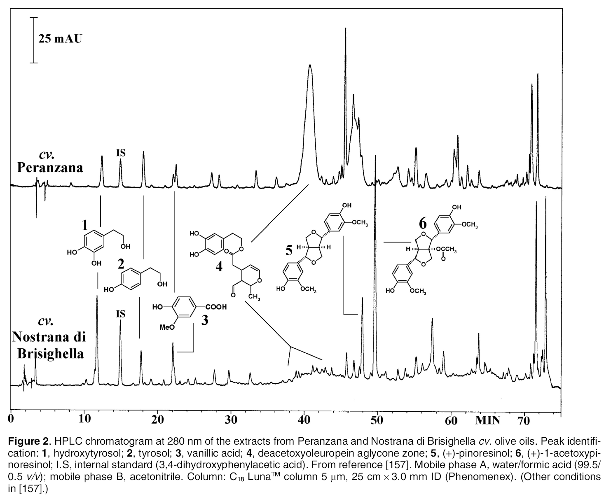

Slide 47
LC-MS/MS e alta risoluzione (HRMS)
Accoppiando l’UHPLC in fase inversa con sorgente ESI in modalità negativa (i fenoli perdono facilmente H⁺ → [M−H]⁻) si identificano e quantificano i singoli composti.
Triplo quadrupolo (MRM): massima sensibilità e selettività per composti target, con standard; diluizione isotopica per idrossitirosolo e tirosolo.
HRMS (Orbitrap, Q-TOF): massa accurata (< 5 ppm) per identificare composti non target, isomeri e prodotti di ossidazione.
Criticità
effetto matrice sulla ionizzazione: serve un estratto pulito (SPE) o calibrazione in matrice
mancano standard commerciali per molti secoiridoidi
le forme dialdeidiche esistono in equilibrio con idrati ed emiacetali in solventi protici
Bongiorno et al., Mass Spectrom. Rev. 2023; Mazzotti et al., Food Chem. 135 (2012) 1006.

Slide 48
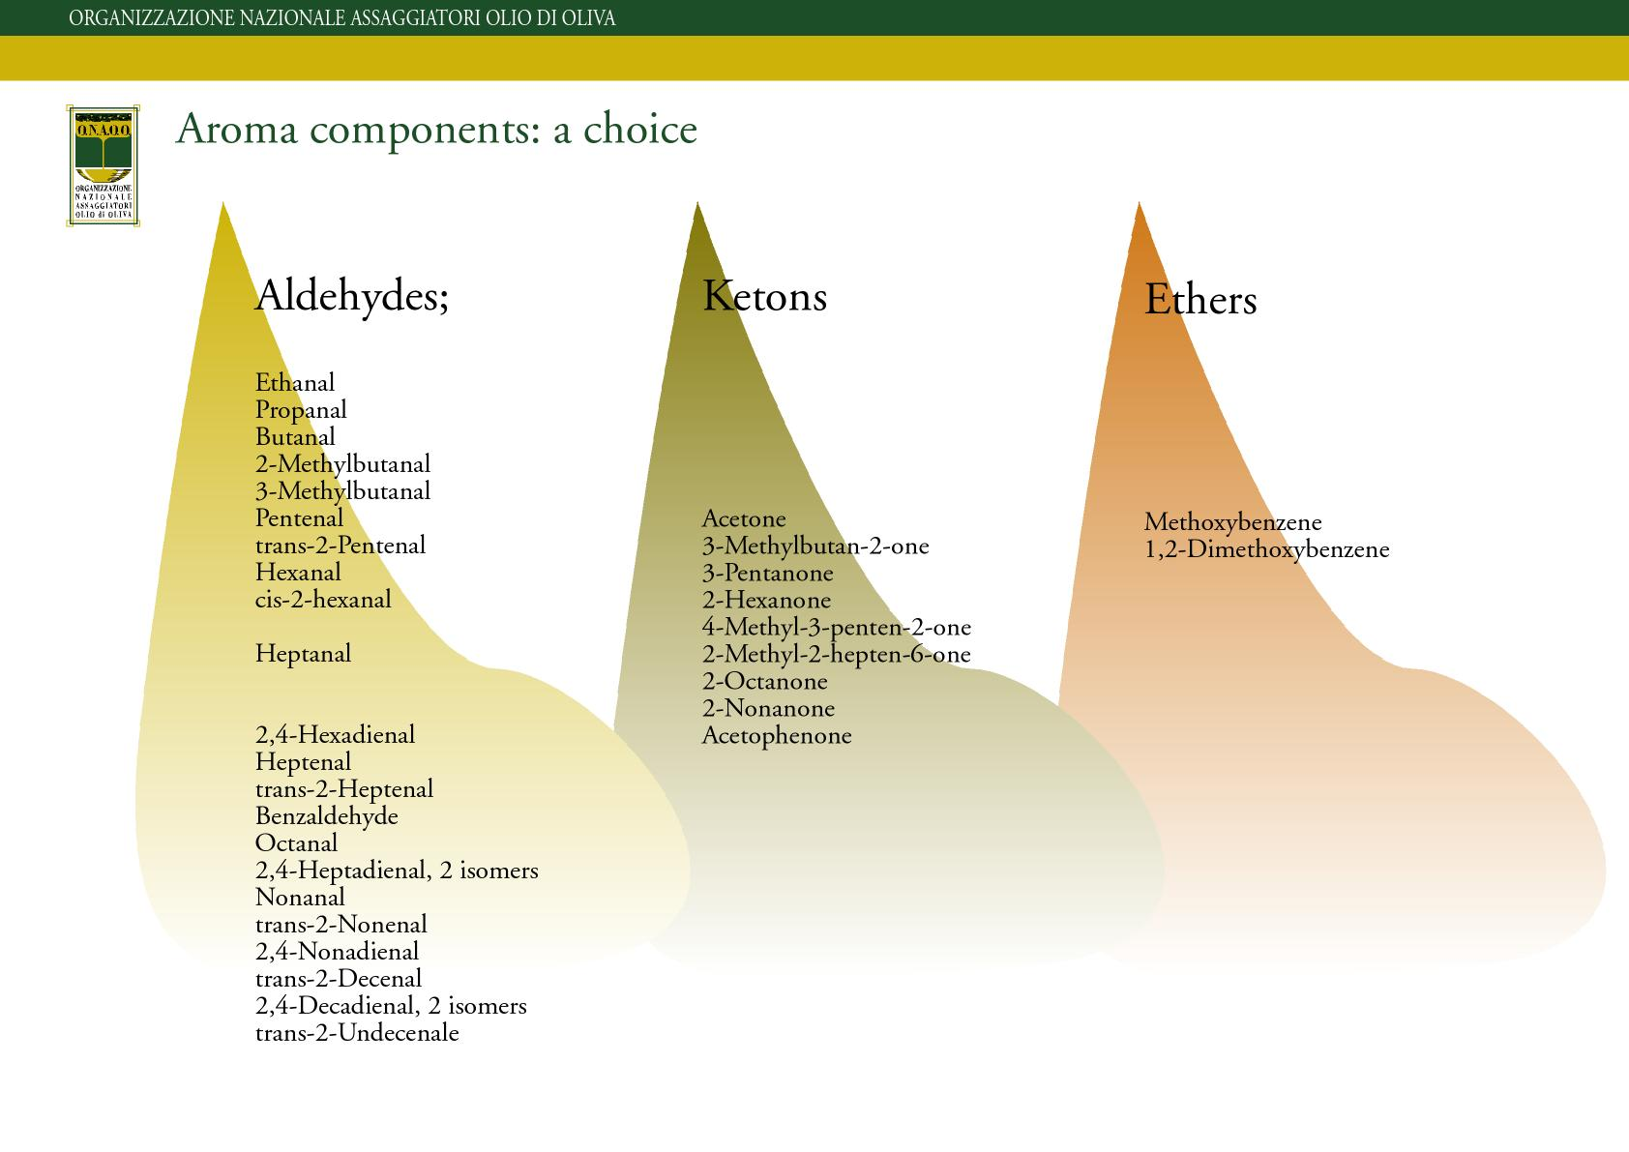
Componenti dell’aroma
Le sostanze che conferiscono l’aroma dell’olio sono circa 150 molecole appartenenti a diversi classi di composti chimici quali aldeidi chetoni, esteri. Sebbene la loro concentrazione sia relativamente bassa essi sono I principali responsabili delle caratteristiche aromatiche e di flavour tipiche dei diversi oli. Fra i più significativi abbiamo: 2 - esanale, trans, 2 - esenolo, acetato di esenile.

Slide 49
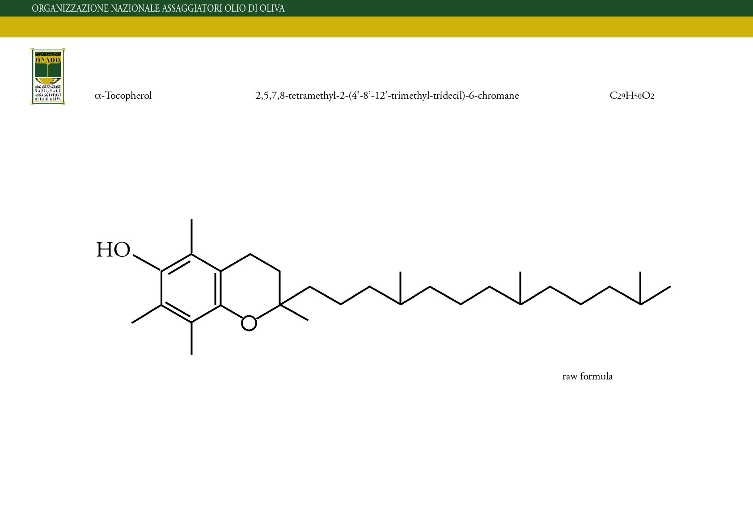
Tocoferoli e vitamine liposolubili
Sono presenti provitamina A (beta - carotene), vitamina F (acido linoleico + acido linolenico), vitamina E (α - tocoferolo) che ha una spiccata azione antiossidante, esaltata dalla presenza dei fosfolipidi, ed è presente negli oli vergini in quantità che varia da 150 a 200 mg/kg di olio, assente invece negli oli rettificati. E' presente anche la vitamina C sotto forma di ascorbil palmitato e la vitamina D.
Questi composti sono presenti nell’olio di oliva ad una concentrazione di 150 – 250mg/Kg,
Normalmente sono presenti nella forma α, β, γ e δ. Di queste, la forma α (vit. E) è la più abbondante (90/95%). I tocoferoli sono responsabili dell’attività antiossidante negli oli espostti alla luce. Hanno una elevata protezione nei confronti delle radiazioni UV.

Slide 50
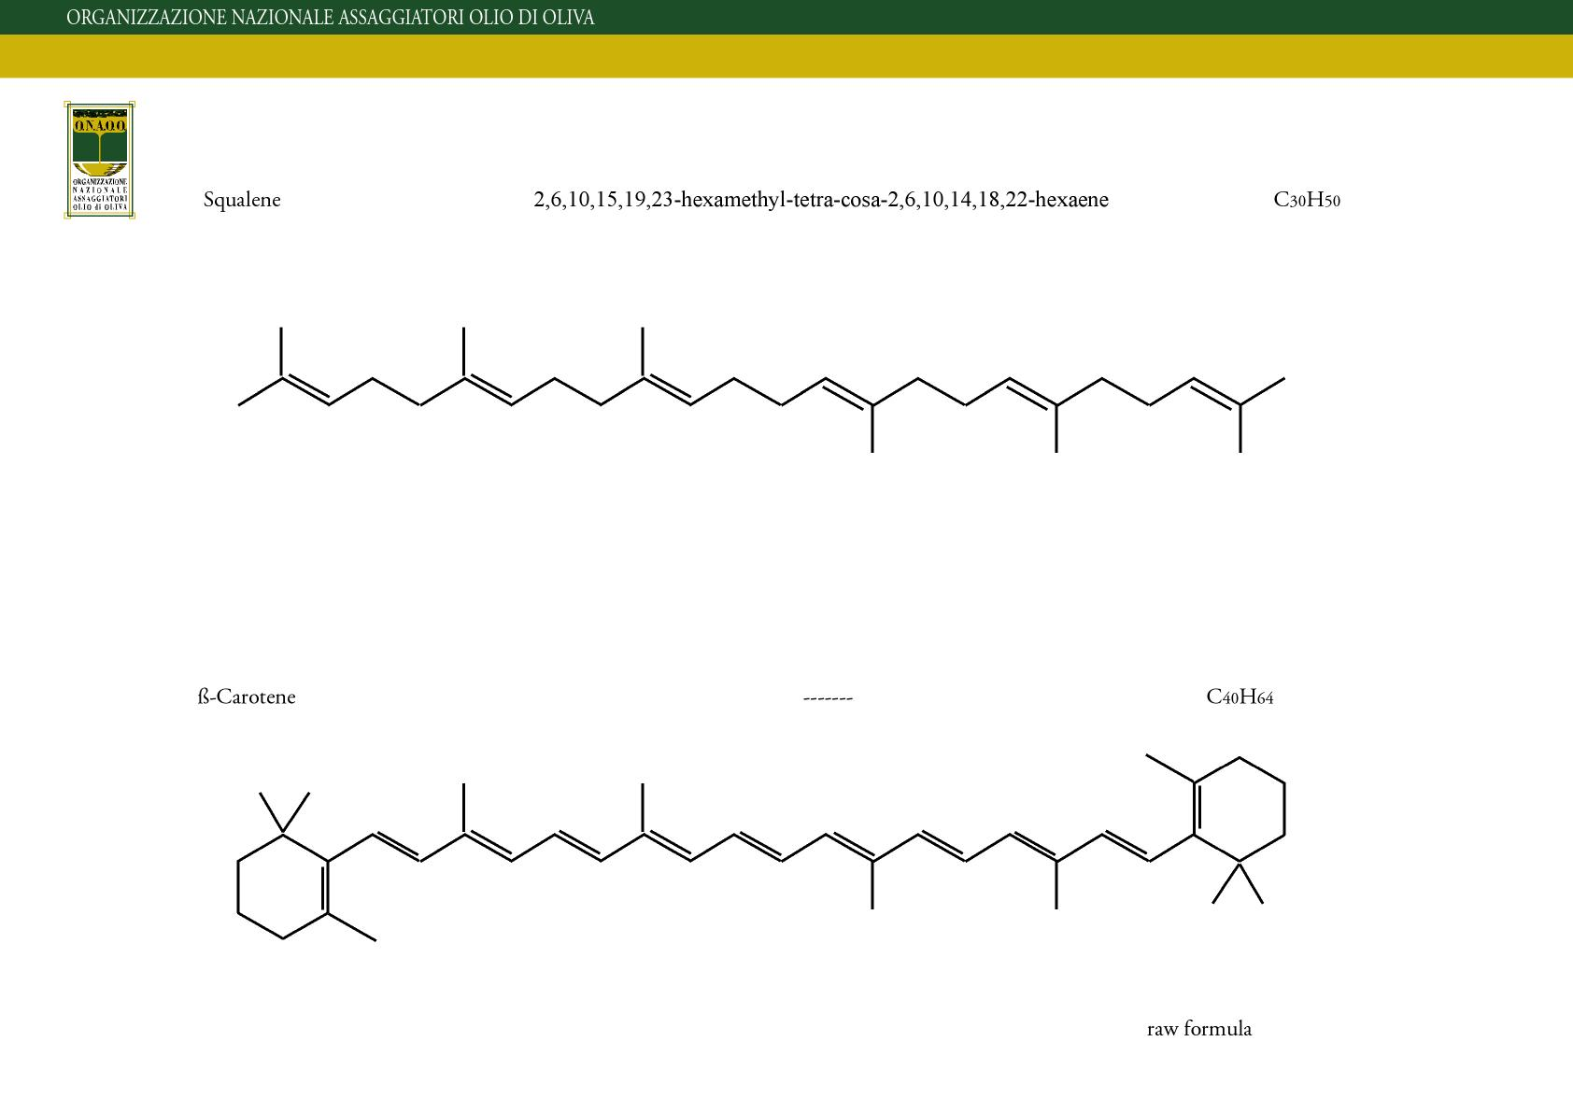
Idrocarburi
Gli idrocarburi costituiscono circa la metà dell'insaponificabile (30 - 40%.; Queste molecole sono composte esclusivamente da atomi di carbonio e idrogeno.
Quelli saturi, da C11 a C35, sono a catena lineare o ramificata.
Il principale idrocarburo presente nell’olio di oliva è lo squalene (C30). Lo squalene è un importante intermedio nella sintesi biologica degli steroli, esso è presente in ad una concentrazione di circa 1500 – 2000 mg/Kg; il β-carotene (C40), è il precursore della vitamina A, responsabile del colore giallo-arancio, la sua concentrazione è di 0,3 – 4 mg/Kg.

Slide 51
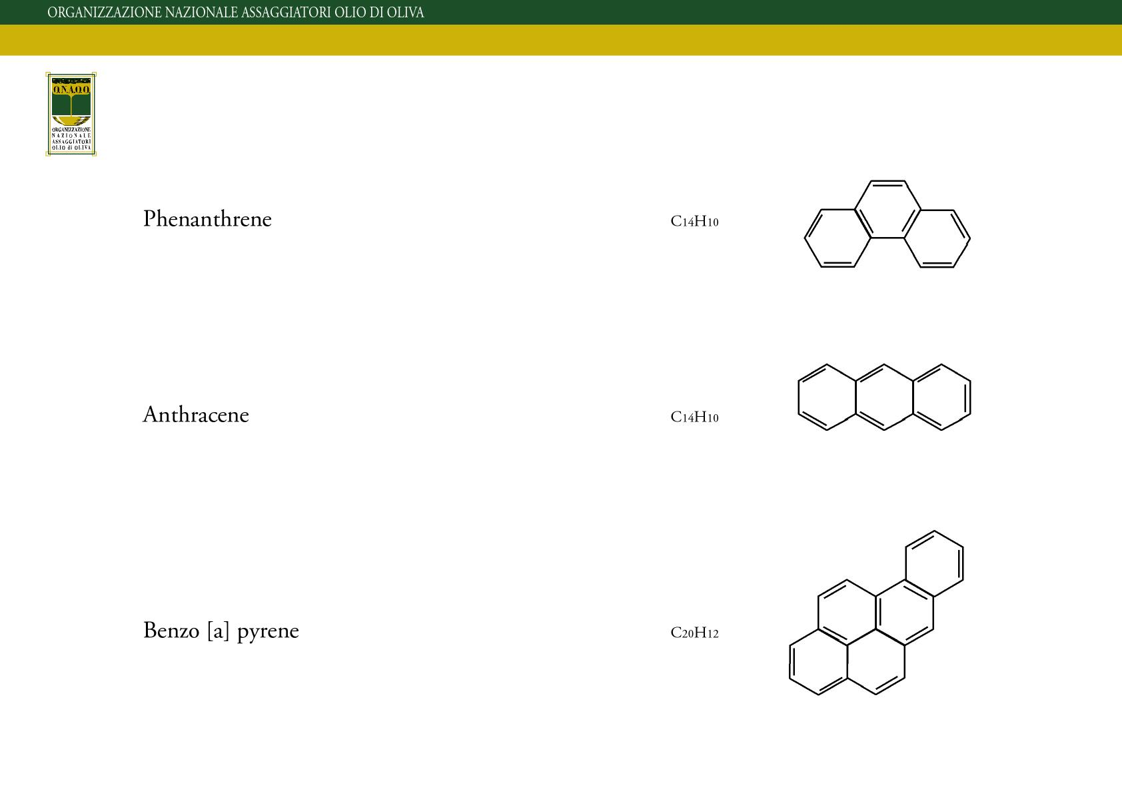
Idrocarburi
Inoltre sono presenti piccole concentrazioni di idrocarburi policiclici aromatici (PAH). I PAH sono di origine antropica, anche se non è esclusa una piccola componente derivata da vie metaboliche biologiche.

Slide 52
Alcoli
Gli alcoli si trovano in piccolissime quantità alcoli alifatici da C22 a C30; in quantità maggiori (500 mg/l, circa il 25 - 30% dell'insaponificabile) sono presenti gli alcoli triterpenici, importanti per riconoscere l'olio di sansa decerato.
Xenobiotici
Con il termine ‘xenobiotici’ si intendono quei composti provenienti dall’attività antropica e pertanto queste molecole sono considerate estranee al prodotto olio. Tra questi composti i PAH (es. benzo[a]pirene) e gli idrocarburi monoaromatici (benzene, toluene, xilene etc) che possono essere ritrovati come contaminanti ambientali ma possono anche essere dovuti alla contaminazione di processo (ad esempio estrazione con solvente). Altri contaminanti possono essere I solventi alogenati e i pesticidi usati ad esempio per combattere la mosca dell’olivo (Bactrocera oleae Gmel.). E’ da tenere presente che i processi di raffinazione eliminano solitamente la maggior parte dei fitosanitari.

Slide 53
Pigmenti colorati
Come pigmenti sono presenti carotenoidi e clorofilla; la quantità di carotenoidi è influenzata da fattori biologici (ambiente) e tecnologici (sistemi di estrazione, modo e duata della conservazione), ma mediamente varia da 1 a 20 mg/kg di olio; fra i carotenoidi (ne sono presenti circa 80 composti) il più importante è il beta - carotene o provitamina A. Anche la presenza di clorofilla è variabile e molto dipende dal grado di maturazione delle olive (ne sono ricche le olive non ancora invaiate) e dal sistema di estrazione (ne sono ricchi gli oli di seconda pressione); mediamente in un olio di 1 - 2 mesi la quantità di clorofilla può variare da 1 a 10 ppm (si arriva a 50 ppm nei «verdoni»), ma con il tempo degrada trasformandosi in composti di colore giallo, tanto che un olio di 7 -8 mesi ne può essere privo.

Slide 54
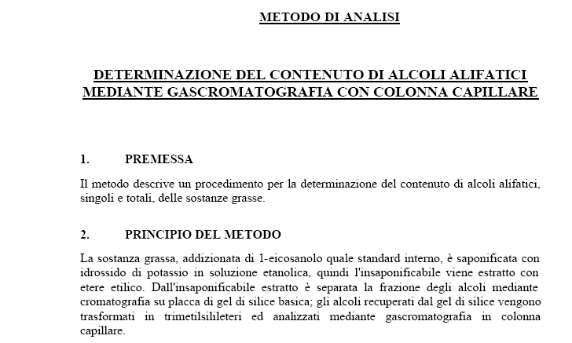
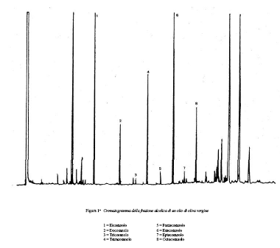

Slide 55
Parametri di qualità: metodi di riferimento
Parametro | Metodo COI | Principio
Acidità libera | COI/T.20/Doc. No 34 | titolazione acido-base
Numero di perossidi | COI/T.20/Doc. No 35 | titolazione iodometrica (redox)
K232, K268/270, ΔK | COI/T.20/Doc. No 19 | spettrofotometria UV
Esteri etilici, cere | COI/T.20/Doc. No 28 | GC capillare
Composizione acidica | COI/T.20/Doc. No 33 | GC dei FAME
Valutazione organolettica | COI/T.20/Doc. No 15 | panel test
Biofenoli | COI/T.20/Doc. No 29 | HPLC-DAD
Il Reg. di esecuzione (UE) 2022/2105 stabilisce i metodi da usare nei controlli di conformità (metodi COI o norme ISO equivalenti, es. ISO 660 per l’acidità e ISO 3960 per i perossidi).

Slide 56
Acidità
L’acidità esprime la percentuale (in peso) di acidi grassi liberi nell’olio in esame.
Gli acidi grassi liberi sono presenti anche in oli ottenuti da olive sane, ma una volta che si sono formati i triglicerdi, essi vanno incontro ad una progressiva deacilazione, con conseguente aumento dell’acidità libera. Questo è dovuto all’azione di enzimi (lipasi) naturalmente presenti nel frutto.
Le lipasi sono responsabili del distacco degli acidi grassi dai trigliceridi (lipolisi).
Lo stesso meccanismo lipolitico può essere causato da enzimi prodotti da microrganismi che crescono sul frutto. Quindi la conservazione delle olive in fase pre-molitura in ambienti puliti può influire sulla qualità dell’olio.

Slide 57
Acidità: principio chimico
R-COOH + KOH → R-COO⁻ K⁺ + H₂O
Gli acidi grassi liberi sono acidi deboli (pKa ≈ 4,8), insolubili in acqua: si sciolgono in una miscela etanolo/etere etilico che scioglie l’olio e permette il contatto con la base.
Il titolante (KOH) neutralizza gli acidi liberi senza saponificare i trigliceridi, perché la titolazione è rapida e a freddo.
Il punto equivalente cade in zona basica (sale di acido debole): per questo si usa la fenolftaleina (viraggio pH 8,2–10).
Significato: in un olio nuovo l’acidità riflette lo stato delle olive (lipolisi da lipasi endogene o microbiche); in un olio conservato, anche la sua conservazione.

Slide 58
L’acidità viene determinata attraverso una titolazione acido-base.
Ad una quantità nota di olio viene aggiunto un solvente opportuno (lipofilo) e un indicatore acido-base (fenolftaleina). Alla soluzione vengono poi aggiunti volumi noti di KOH ad una concentrazione nota. L’indicatore diventa rosa persistente appena tutti gli acidi grassi liberi hanno reagito con il KOH.
A questo punto si calcola la quantità di KOH utilizzata e si risale all’acidità.
L’acidità indica, in un olio nuovo la qualità delle olive mentre in un olio conservato lo stato di conservazione.

Slide 59
Acidità: reagenti e procedura
Reagenti
etere etilico / etanolo 95 % (1:1), neutralizzati
KOH 0,1 M (etanolica o acquosa) a titolo noto
fenolftaleina 10 g/L in etanolo
Pesare circa 5 g di olio in una beuta da 250 mL.
Neutralizzare 50 mL di solvente con poche gocce di KOH, in presenza di fenolftaleina, fino a colorazione rosa pallido.
Aggiungere il solvente all’olio e sciogliere agitando: la soluzione torna incolore per gli acidi grassi liberi.
Titolare con KOH 0,1 M fino a colorazione rosa persistente per almeno 10 s.
La neutralizzazione preliminare del solvente elimina l’errore dovuto all’acidità dei reagenti (equivale a una prova in bianco).

Slide 60
Acidità: espressione dei risultati
acidità (% acido oleico) = V · c · M / (10 · m)
V = mL di KOH consumati; c = concentrazione di KOH (mol/L); M = 282 g/mol (acido oleico); m = massa di olio (g).
Equivale a V·c·(M/1000)·(100/m): moli di KOH = moli di acido, convertite in grammi di acido oleico su 100 g di olio.
Esempio
m = 5,02 g; V = 0,95 mL; c = 0,100 mol/L
acidità = 0,95 × 0,100 × 282 / (10 × 5,02) = 0,53 % → compatibile con extra vergine (≤ 0,80 %)

Slide 61
Olio di oliva raffinato
Olio di oliva ottenuto dalla raffinazione dell'olio di oliva vergine, con un tenore di acidità libera, espresso in acido oleico, non superiore a 0,3 g per 100 g e avente le altre caratteristiche conformi a quelle previste per questa categoria.
OLIO DI OLIVA - COMPOSTO DI OLI DI OLIVA RAFFINATI E OLI DI OLIVA VERGINI
Olio di oliva ottenuto dal taglio di olio di oliva raffinato con olio di oliva vergine diverso dall'olio lampante, con un tenore di acidità libera, espresso in acido oleico, non superiore a 1 g per 100 g e avente le altre caratteristiche conformi a quelle previste per questa categoria.
OLIO DI SANSA DI OLIVA GREGGIO
Olio ottenuto dalla sansa d'oliva mediante trattamento con solventi o mediante processi fisici, oppure olio corrispondente all'olio di oliva lampante, fatte salve talune specifiche caratteristiche escluso l'olio ottenuto attraverso la riesterificazione e le miscele con oli di altra natura, e avente le altre caratteristiche conformi a quelle previste per questa categoria.

Slide 62
Olio di sansa di oliva raffinato
Olio ottenuto dalla raffinazione dell'olio di sansa di oliva greggio, con un tenore di acidità libera, espresso in acido oleico, non superiore a 0,3 g per 100 g e avente le altre caratteristiche conformi a quelle previste per questa categoria.
OLIO DI SANSA DI OLIVA
Olio ottenuto dal taglio di olio di sansa di oliva raffinato e di olio di oliva vergine diverso dall'olio lampante, con un tenore di acidità libera, espresso in acido oleico, non superiore a 1 g per 100 g e avente le altre caratteristiche conformi a quelle previste per questa categoria.

Slide 63
Il numero di perossidi
I perossidi si formano a causa di reazione di ossidazione indotte dall’ossigeno disciolto nell’olio in presenza di altri fattori contemporaneamente presenti come ad esempio i pigmenti (clorofille e feofitine), oppure metalli che agiscono da catilizzatori.
In particolare si possono distingure due tipi di ossidazione:
L’auto-ossidazione e la foto-ossidazione. In entrambi i casi si giunge alla formazione di perossidi.
Il meccansimo di formazione dei perossidi passa attraverso la generazione di un radicale libero da parte di un acido grasso insaturo che reagendo con una molecola di ossigeno froma il radicale perossidico.
Questo reagisce con un altra molecola di acido grasso fromando un idroperossido (autoossidazione).
Nel caso della fotoossidazione la radiazione UV attiva una molecola di pigmento (clorofilla) che inizia il processo di ossidazione utilizzando l’ossigeno disciolto nell’olio.
I metalli favoriscono l’ossidazione, ma senza il contributo della radiazione UV, la presenza di sostanze come i polifenoli, i tocoferoli, il beta-carotene si oppongono efficaciemente alla propagazione dell’ossidazione.

Slide 64
Autossidazione: un meccanismo radicalico a catena
Iniziazione
RH → R• + H•
luce, calore, metalli (Fe, Cu) rompono il legame C–H bis-allilico, il più debole
Propagazione
R• + O₂ → ROO•
ROO• + RH → ROOH + R•
ogni radicale perossile genera un idroperossido e un nuovo radicale: la reazione si autoalimenta
Terminazione
R• + R• / ROO• + ROO• → prodotti non radicalici
favorita dagli antiossidanti (fenoli, tocoferoli) che cedono H• formando radicali stabili
Nella fotossidazione la clorofilla eccitata dalla luce genera ossigeno singoletto (¹O₂), che si addiziona direttamente ai doppi legami: molto più veloce e non inibita dai fenoli, ma dai carotenoidi.

Slide 65
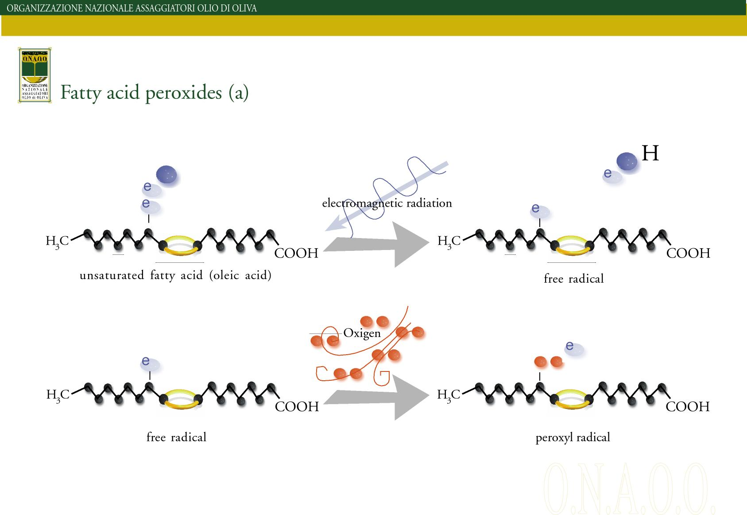
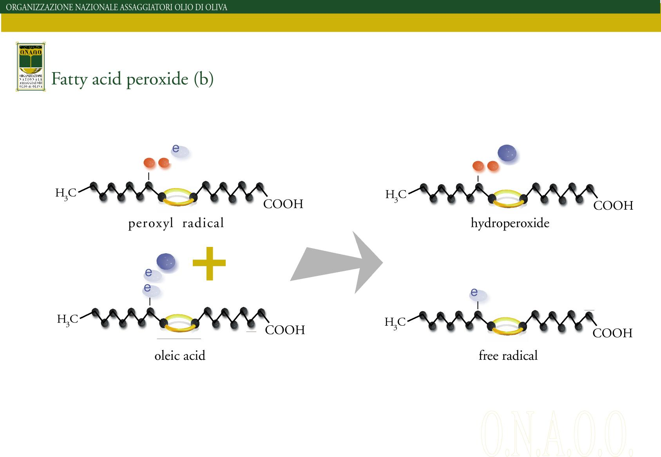

Slide 66
Il numero di perossidi
Il contenuto di perossidi nell’olio in esame è espresso come Il numero di perossidi.
Ad un > stato di degradazione ossidativa dell’olio corrisponde un > numero di perossidi.
Da parte loro i perossidi sono soggetti ad andare incontro ad ulteriore ossidazione con formazione di aldeidi, chetoni etc..
Questi composti, denominati composti di ossidazione secondaria, sono responsabile dell’irrancidimento dell’olio.
Alcuni enzimi (lipoossigenasi) naturalmente presenti nel frutto sono responsabili di una concentrazione ‘naturale’ di perossidi nell’oliva prima della spremitura. Particolari circostanze ambientali (temperatura inferiore allo zero o infestazioni), oppure una cattiva modalità di raccolta o di conservazione delle olive provocano ulteriori processi ossidativi.
Anche durante la frangitura i perossidi possono aumentare nel caso in cui si verifichino errori di processo o a causa di scarsa igiene nelle presse o nelle vasche.
Infine, una esposizione dell’olio alla luce, al calore, e all’aria sono causa di un precoce processo ossidativo con fromazione di perossidi.
Il numero di perossidi è determinato attraverso una titolazione di ossido-riduzione.

Slide 67
Numero di perossidi: principio chimico
ROOH + 2 I⁻ + 2 H⁺ → ROH + I₂ + H₂O
I₂ + 2 S₂O₃²⁻ → 2 I⁻ + S₄O₆²⁻
Gli idroperossidi ossidano lo ioduro a iodio in ambiente acido (acido acetico); lo iodio liberato si titola con tiosolfato (titolazione iodometrica indiretta).
Indicatore: salda d’amido, che forma con I₂ un complesso blu; il punto finale è la scomparsa del colore.
Si lavora al buio e in tempi esatti: la luce e l’ossigeno ossidano lo ioduro e sovrastimano il risultato.
Il risultato è in milliequivalenti di ossigeno attivo per kg: ogni mole di –OOH libera 1 mole di I₂ e consuma 2 equivalenti di tiosolfato.

Slide 68
Numero di perossidi: reagenti e procedura
Reagenti
cloroformio (o isoottano, ISO 3960)
acido acetico glaciale
KI, soluzione acquosa satura, preparata al momento
tiosolfato di sodio 0,01–0,002 N
salda d’amido 10 g/L
Pesare circa 2–5 g di olio in una beuta con tappo; sciogliere in cloroformio e aggiungere acido acetico (2:3).
Aggiungere 0,5–1 mL di KI saturo, tappare, agitare 1 min e lasciare al buio per 5 min esatti.
Aggiungere circa 75 mL di acqua e la salda d’amido.
Titolare con tiosolfato fino a scomparsa del colore blu.
Eseguire una prova in bianco senza olio.

Slide 69
Numero di perossidi: espressione dei risultati
NP (meq O₂/kg) = (V − V₀) · N · 1000 / m
V e V₀ = mL di tiosolfato per il campione e per il bianco; N = normalità del tiosolfato; m = massa di olio (g).
Esempio
m = 2,00 g; V = 3,40 mL; V₀ = 0,10 mL; N = 0,0100
NP = 3,30 × 0,0100 × 1000 / 2,00 = 16,5 meq O₂/kg → entro il limite EVOO (≤ 20)
Il NP misura solo i prodotti primari: un olio molto ossidato può avere NP basso, perché gli idroperossidi si sono già decomposti. Va letto insieme a K232 e K270.

Slide 70
Analisi spettrofotometrica nell’UV
Si misura l’assorbanza dell’olio, diluito in un solvente trasparente nell’UV, a lunghezze d’onda fisse e si calcolano tre parametri: K232, K268 (o K270) e ΔK.
K232: dieni coniugati, formati dagli idroperossidi degli acidi grassi polinsaturi (ossidazione primaria).
K268/K270: trieni coniugati e composti carbonilici (ossidazione secondaria); aumentano molto con la decolorazione durante la raffinazione.
ΔK: evidenzia il picco stretto dei trieni coniugati tipico degli oli raffinati: è un indice di purezza (presenza di olio raffinato), influenzato solo in misura minore dall’invecchiamento.
Se K270 supera il limite, il campione si passa su allumina, che trattiene i composti polari di ossidazione, e si misura di nuovo.

Slide 71
Spettrofotometria UV: principio chimico
I doppi legami isolati degli acidi grassi assorbono sotto 200 nm. Quando si coniugano, la transizione π → π* richiede meno energia e l’assorbimento si sposta a lunghezze d’onda maggiori.
L’ossidazione di un acido linoleico (doppi legami in 9 e 12) sposta un doppio legame e forma un diene coniugato con l’idroperossido: assorbe a 232 nm.
Trieni coniugati (dal linolenico o dalla disidratazione durante la decolorazione) e chetoni α,β-insaturi assorbono a 268–270 nm.
Cromoforo | λ max
C=C isolato | < 200 nm
diene coniugato | ≈ 232 nm
trieni coniugati | ≈ 268–270 nm
chetone α,β-insaturo | ≈ 270–280 nm
A = K · c · l
Legge di Lambert-Beer: K è l’assorbività specifica (c in g/100 mL, l = 1 cm).

Slide 72
Analisi spettrofotometrica dell’olio d’oliva
Indici di ossidazione e purezza (K232, K270, ΔK)

Slide 73
Significato chimico degli indici spettrofotometrici
Gli indici K232, K270 e ΔK sono parametri UV utilizzati per valutare lo stato ossidativo e la purezza dell’olio d’oliva. Si basano sulle transizioni elettroniche dei doppi legami coniugati presenti negli acidi grassi ossidati, principali componenti della frazione lipidica dell’olio.

Slide 74
Indice K232
Misurato a 232 nm (spettrofotometria UV)
Indica la presenza di dieni coniugati – prodotti primari dell’ossidazione
Aumenta nelle prime fasi dell’ossidazione o in oli da olive mature o mal conservate
Limite EVO: ≤ 2.50

Slide 75
Indice K270
Misurato a 270 nm
Indica la presenza di trieni coniugati e prodotti secondari dell’ossidazione (aldeidi, chetoni, acidi carbonilici)
Valori alti → ossidazione avanzata o miscelazione con oli raffinati
Limite EVO: ≤ 0.22

Slide 76
Indice ΔK
Calcolato dalle assorbanze a m − 4, m e m + 4 nm (m = 270 nm in isoottano, 268 nm in cicloesano).
Misura la “forma” della banda: è alto quando c’è il picco stretto dei trieni coniugati.
Indice di purezza: valori alti indicano oli raffinati, decolorati o deodorati presenti nel campione.
Limite EVOO: ΔK ≤ 0,01

Slide 77
Evoluzione chimica dei parametri
K232 → formazione di idroperossidi (prodotti primari)
K270 → degradazione di idroperossidi in carbonili e trieni coniugati (prodotti secondari)
ΔK → deviazioni nello spettro UV dovute a trattamenti o adulterazioni
→ La progressione indica ossidazione, invecchiamento o adulterazione industriale

Slide 78
Sintesi dei parametri
Parametro | λ (nm) | Cosa misura | Se alto indica | Limite EVO
K232 | 232 | Prodotti primari | Ossidazione iniziale | ≤ 2.50
K270 | 270 | Prodotti secondari | Ossidazione avanzata | ≤ 0.22
ΔK | 266–274 | Purezza/adulterazione | Raffinazione o miscela | ≤ 0.01

Slide 79
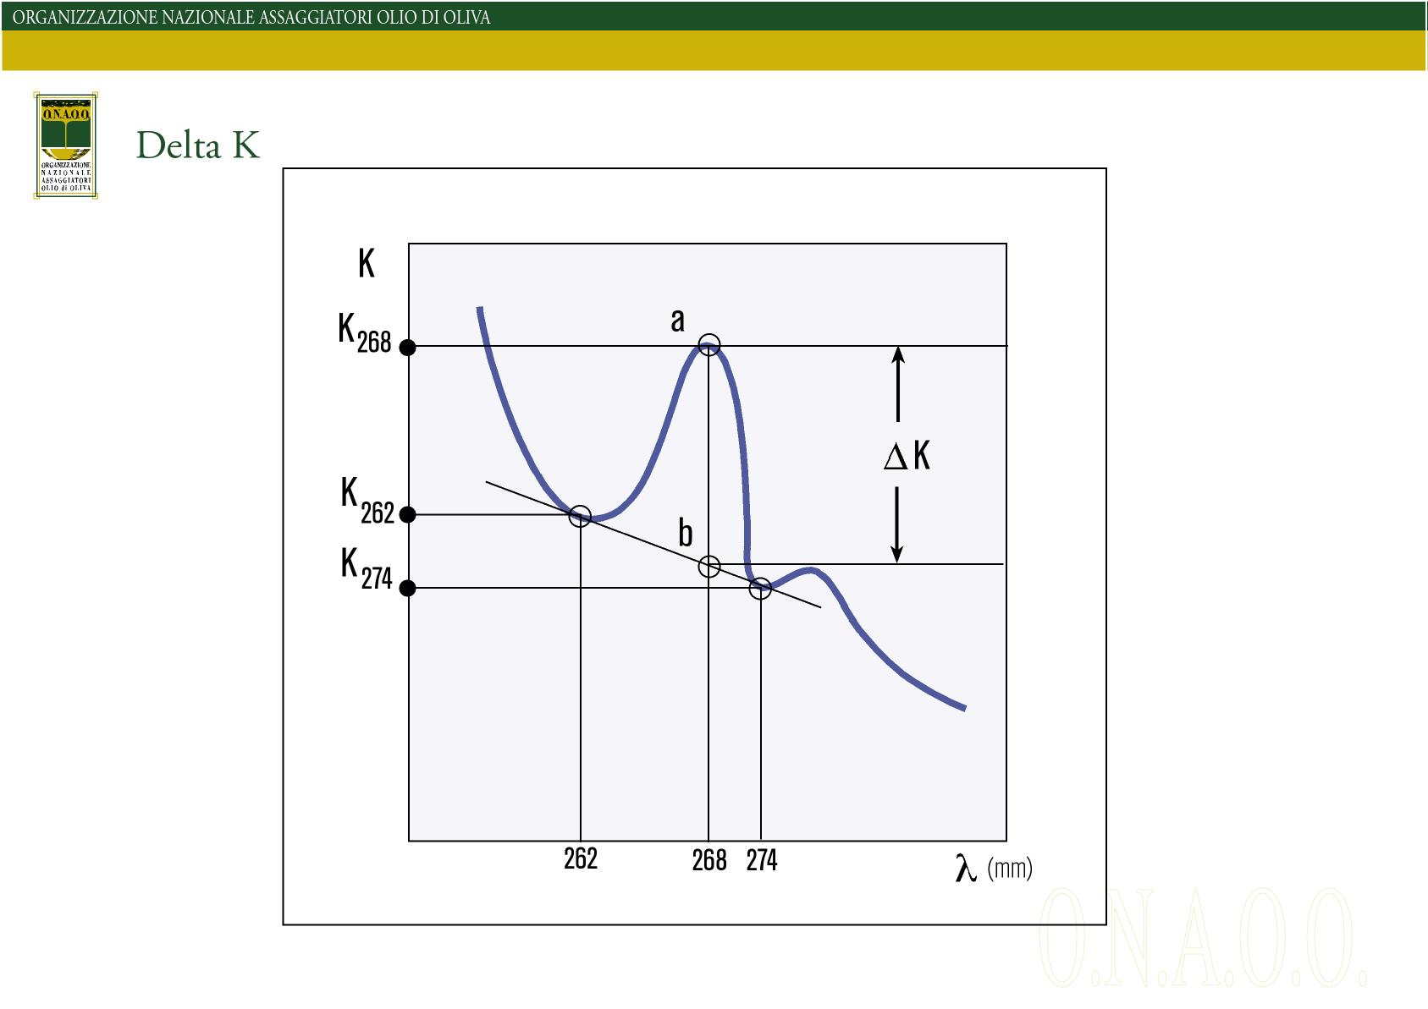

Slide 80
Materiali e strumenti
Spettrofotometro UV-Vis con cuvette in quarzo da 1 cm.
Bilancia analitica, matracci da 25 mL, pipette.
Solvente: isoottano (2,2,4-trimetilpentano) o cicloesano di grado spettrofotometrico, con assorbanza trascurabile nell’UV.
Olio limpido (filtrato se torbido) e vetreria pulita e asciutta.
Il solvente cambia la λ di misura del secondo parametro: 270 nm in isoottano, 268 nm in cicloesano (K268).

Slide 81
Preparazione del campione
Pesare circa 0,25 g di olio in un matraccio da 25 mL.
Portare a volume con il solvente: soluzione all’1 % (1 g/100 mL), limpida e omogenea.
Se l’assorbanza a 232 nm esce dall’intervallo 0,1–0,8, diluire ulteriormente e tenerne conto nel calcolo.
Usare lo stesso solvente come bianco di riferimento.

Slide 82
Misura spettrofotometrica
Azzerare lo spettrofotometro con il bianco (isoesano).
Misurare l’assorbanza della soluzione a:
- 232 nm (K232)
- 266 nm, 270 nm e 274 nm (per calcolo ΔK)
Annotare le assorbanze A232, A266, A270, A274.
Calcolare anche K270 dalla misura a 270 nm.

Slide 83
Calcolo degli indici
K_{λ} = A_{λ} / (c · l)
ΔK = K_{m} − (K_{m−4} + K_{m+4}) / 2
A = assorbanza; c = concentrazione (g/100 mL); l = cammino ottico (cm, di solito 1); m = 270 nm (isoottano) o 268 nm (cicloesano).
Esempio (isoottano, c = 1,00 g/100 mL)
A232 = 1,85 A266 = 0,152 A270 = 0,160 A274 = 0,150
K232 = 1,85 K270 = 0,160 ΔK = 0,160 − (0,152 + 0,150)/2 = 0,009
Tutti entro i limiti dell’extra vergine (2,50; 0,22; 0,01).

Slide 84
Interpretazione dei risultati
K232 alto → ossidazione primaria (idroperossidi, dieni coniugati).
K270 alto → ossidazione secondaria o presenza di oli raffinati; verificare dopo passaggio su allumina.
ΔK > 0,01 → presenza di olio raffinato (non conforme per EVOO).
Confrontare i valori con i limiti del Reg. delegato (UE) 2022/2104, All. I. Metodo: COI/T.20/Doc. No 19 (richiamato dal Reg. di esecuzione 2022/2105).

Slide 85
Riepilogo: dai parametri alla classificazione
Qualità
acidità, perossidi, K232, K270, ΔK, esteri etilici, panel test
Purezza
acidi grassi, trans, ΔECN42, steroli, dialcoli, cere, stigmastadieni
Valore aggiunto
biofenoli (health claim), tocoferoli, profilo volatile
Il Reg. di esecuzione (UE) 2022/2105 prevede un ordine logico delle analisi (All. III): se un parametro esce dai limiti della categoria dichiarata, il campione è non conforme senza bisogno di completare le altre determinazioni.

Slide 86
Precauzioni e note sperimentali
Evitare l’esposizione della soluzione alla luce e al calore.
Usare cuvette perfettamente pulite e asciutte.
Eseguire le letture rapidamente per minimizzare l’ossidazione.
Ripetere le misure almeno in triplicato per ottenere un valore medio affidabile.

